Slide 1
PROGRAMOS „ERASMUS+“ MOKYKLŲ MAINŲ PARTNERYSTĖS PROJEKTAS „MUSIC TO ALL“

Slide 2
Projekto dalyviai – 11–14 metų mokiniai iš 6 Europos šalių:
CEIP LOPE DE VEGA, Ispanija;
MEB Ordu Unye Anafarta Ortaokulu, Turkija;
OS Ravna Gora, Kroatija;
Vilkaviškio r. Kybartų Saules progimnazija, Lietuva;
Prywatna Szkola Podstawowa nr 72 "Szkola Marzen" Jazgarzewszczyzna, Lenkija;
Scoala gimnaziala nr 184, Rumunija.

Slide 3
Projekto trukmė - dveji mokslo metai (2019–2020 ir 2020–2021).
Projekto tikslas – muzikos pagalba kurti vieningą Europos bendruomenę, integruojant skirtingų gebėjimų asmenis.

Slide 4
Projekto tikslai ir laukiami rezultatai
Įgyti socialiniai įgūdžiai.
Sustiprėjęs pasitikėjimas savimi ir bendradarbiavimo įgūdžiai.
Įgautas didesnis supratimas apie socialinę, kalbinę ir kultūrinę įvairovę.
Pozityvesnis požiūris į kitas Europos bendruomenes.
Pagerinti informacijos ir ryšių technologijų naudojimo gebėjimai.
Europos kalbų mokymosi vertės suvokimas.

Slide 5
Projekto tikslai ir laukiami rezultatai
Siekiant supažindinti projekto partnerius su savo šalies gyvenimo būdu papročiais, tradicijomis, folkloru, bus rengiami pristatymai, kuriami vaizdo įrašai, pasitelkiami socialiniai tinklai, žiniasklaida, išnaudojamos skelbimų lentos, kuriami plakatai ir brošiūros. Taip pat bus sukurta projekto dainų elektroninė knyga, kišeninis kalendorius ir išleisti kompaktiniai diskai.

Slide 6
Projekto veiklos
2019-10/11
Projekto komandų (mokytojų/mokinių) sudarymas: atrankos nuostatų kūrimas, atrankos vykdymas.
Mokinių registravimas twinspace erdvėje.
Dalyvių prisistatymai vieni kitiems.
Tyrimai apie partnerius.
Projekto viešinimas progimnazijos tinklapyje.
Projekto tinklapio sukūrimas.
Vietos bendruomenės informavimas.
Erasmus+ kampelio mokykloje sukūrimas.

Slide 7
Trumpalaikiai mokytojų mokymo renginiai (Ispanija 2019-11-24/30):
projekto atidarymo ceremonija;
vizitas miesto savivaldybėje;
šalies, miesto, mokyklos pristatymas;
nepalankūs veiksniai, ekonominė/sociokultūrinė situacija mieste/regione įtakojanti ugdymą/si;

Slide 8
Trumpalaikiai mokytojų mokymo renginiai (Ispanija 2019-11-24/30):
Atvira muzikos pamoka 5-oje klasėje;
Edukacija “Muzikos instrumento iš antrinių žaliavų kūrimas”;
Edukacija “Universali muzikos ir kitų meno rūšių kalba”;
Diskusija dėl tolesnių projekto veiklų detalaus planavimo ir partnerių įsipareigojimų, projekto sutarties pasirašymas.

Slide 9
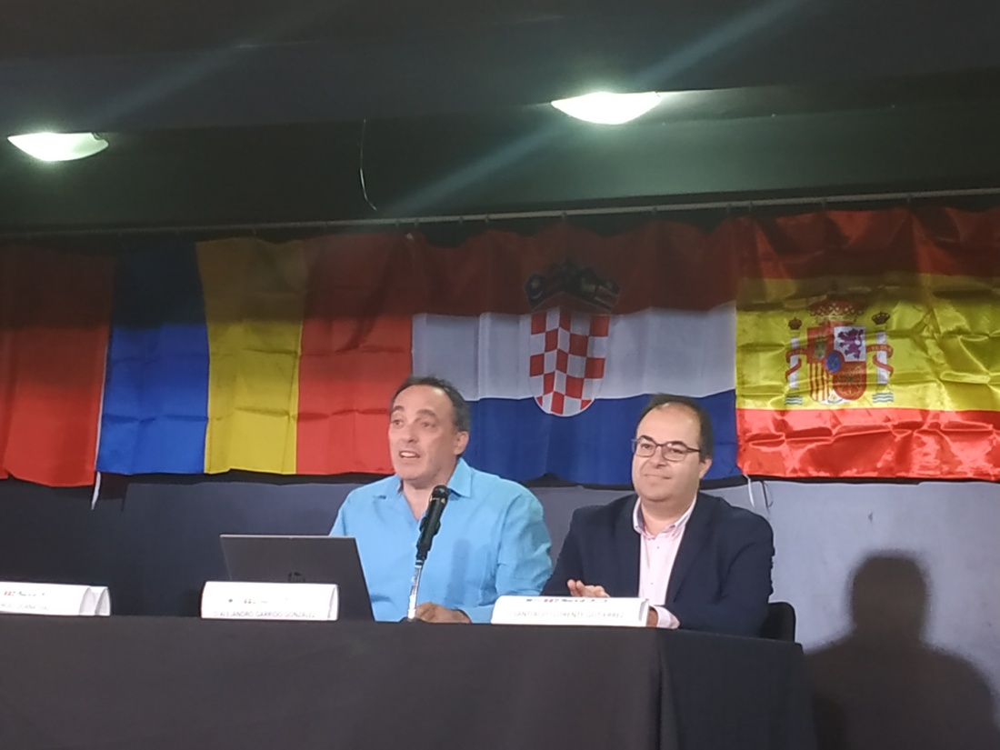
Projekto “Music to all” atidarymo ceremonija

Slide 10
Projekto “Music to all” atidarymo ceremonija

Slide 11
Projekto “Music to all” atidarymo ceremonija

Slide 12
Projekto “Music to all” atidarymo ceremonija

Slide 13
Projekto “Music to all” atidarymo ceremonija

Slide 14
Projekto “Music to all” atidarymo ceremonija

Slide 15
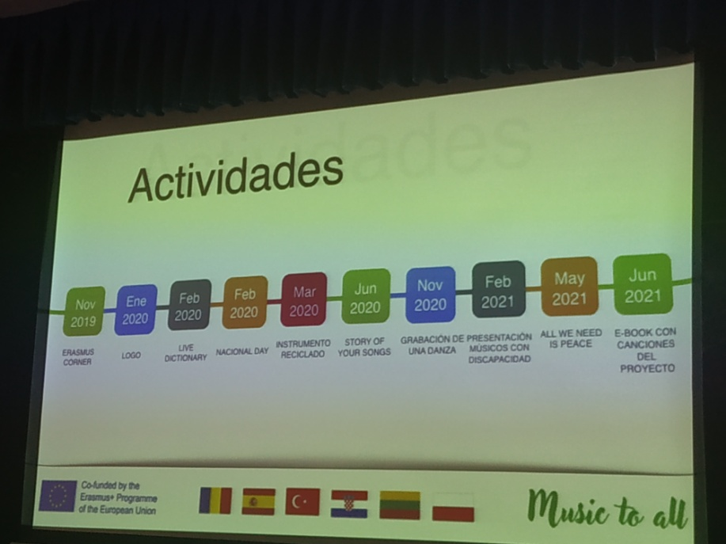
Projekto pristatymas vietos bendruomenei ir žiniasklaidai

Slide 16
Mokyklų/miestų/šalių pristatymas ISPANIJA

Slide 17
CP INF PRI Lope de Vega yra Leganes mieste, kuriame gyvena 200.000 gyventojų. Mokykloje mokosi 400 mokinių nuo 3 iki 12 metų. 20 mokinių turi spec. poreikių. Kai kurie mokiniai yra atvykę iš užsienio (Bulgarijos, Maroko, Kolumbijos

Slide 18
Mokykloje dirba 28 mokytojai. Ši mokykla yra dvikalbė. Gamtos mokslai, istorija, muzika, ir kt. mokomieji dalykai dėstomi anglų kalba. Pavasarį mokiniai laiko tarptautinius anglų kalbos egzaminus ir gauna pasiekto lygmens sertifikatą.

Slide 26
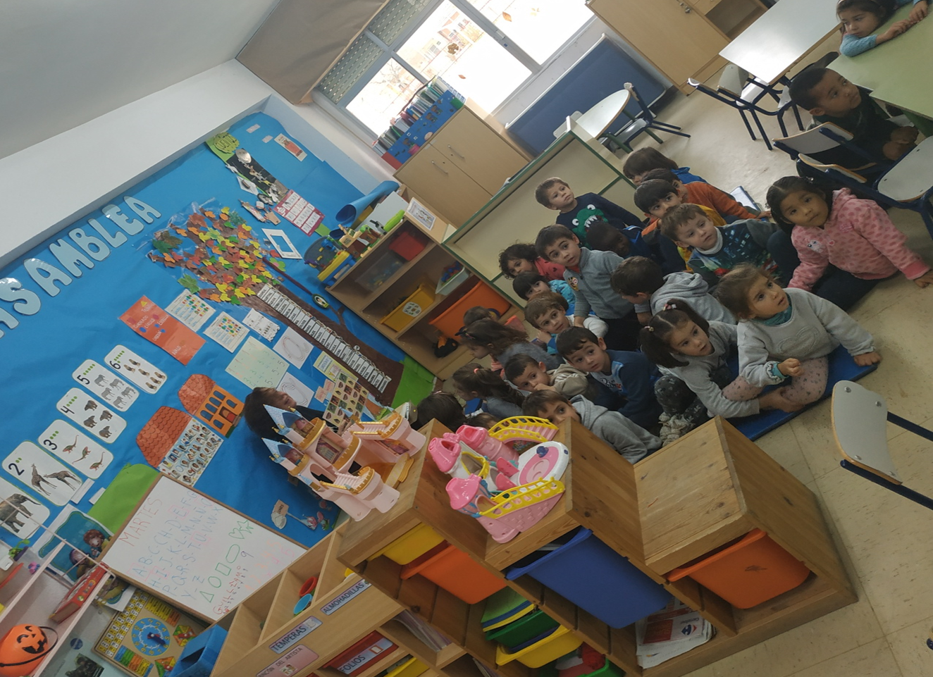

Slide 27
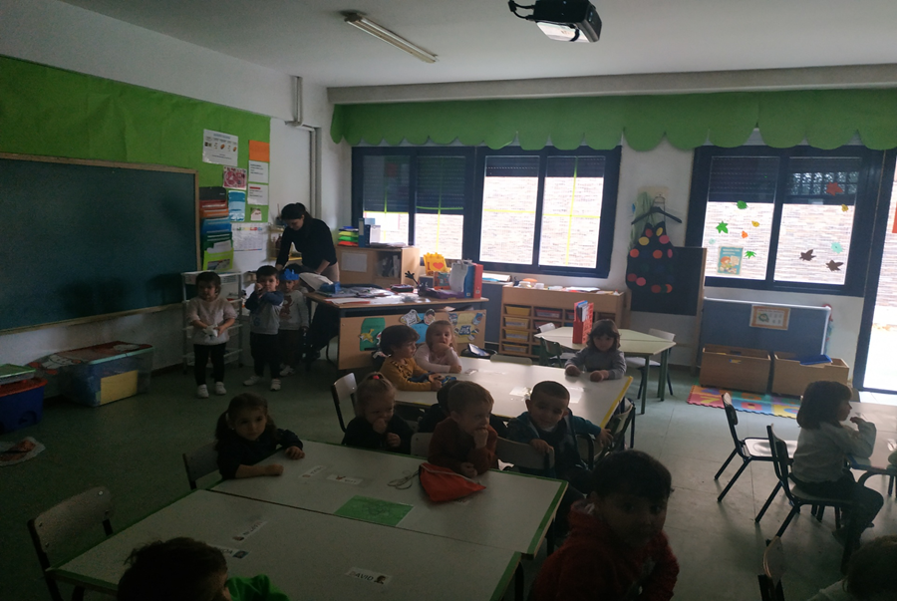

Slide 30
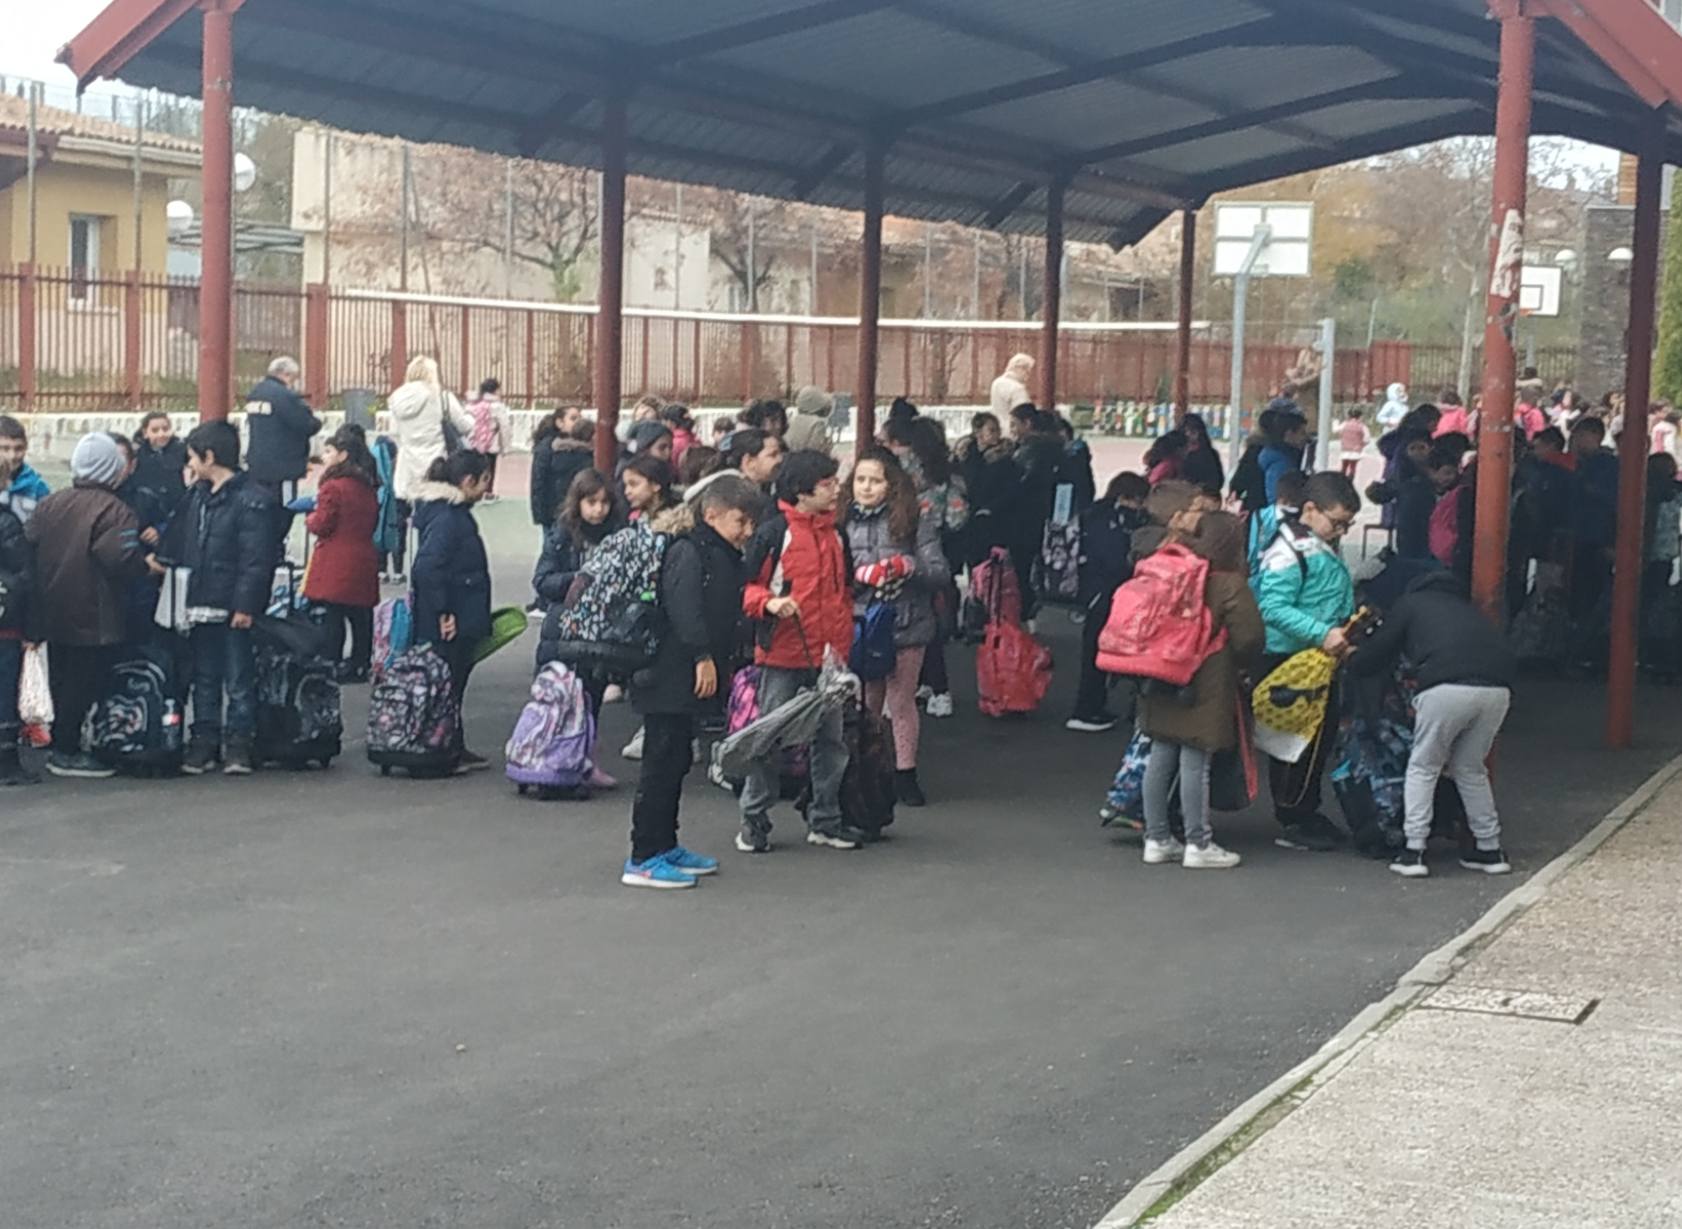
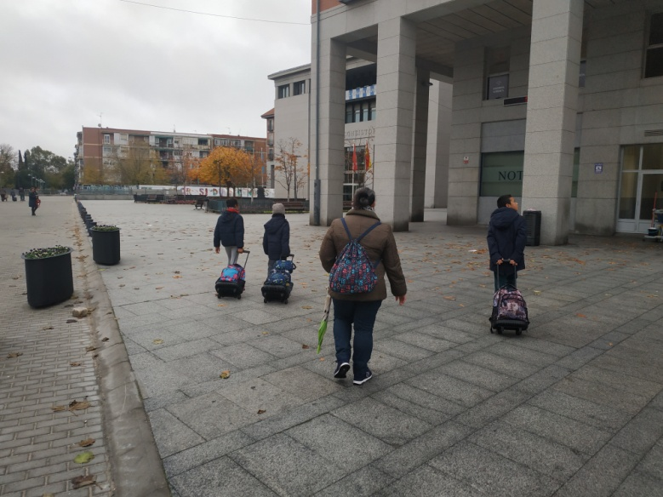

Slide 31
Lietuvos prisistatymas

Slide 32
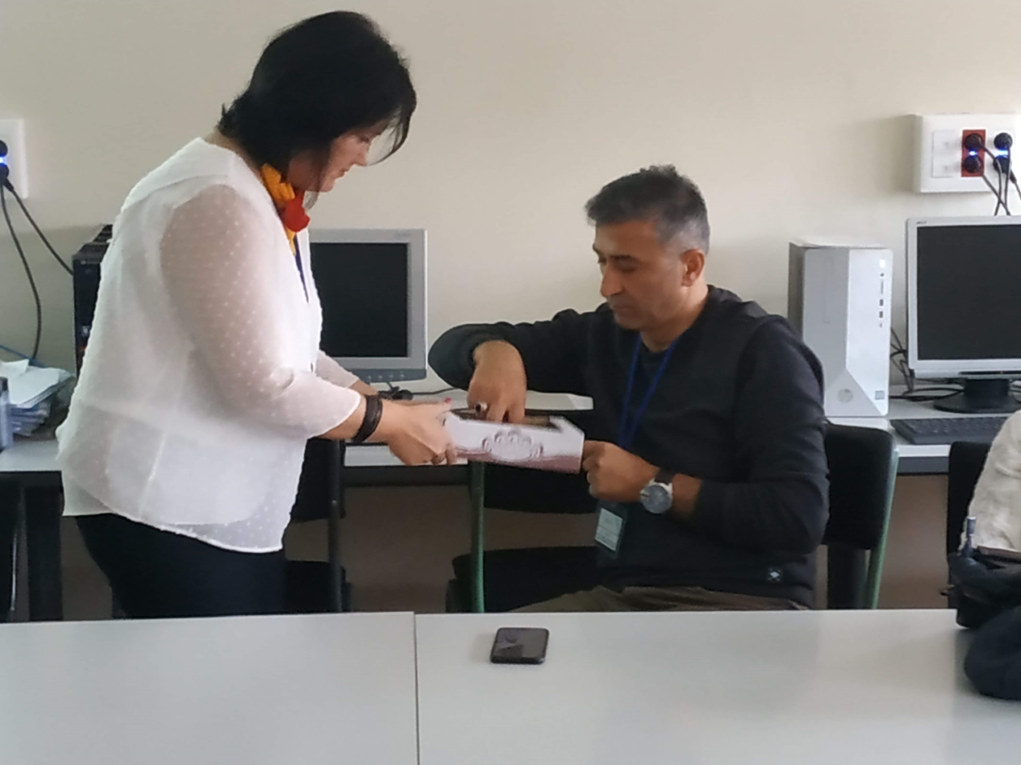

Slide 33
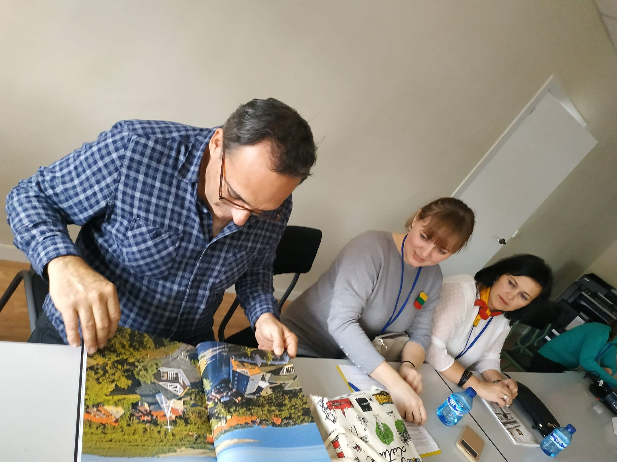
Ceip Lope de Vega mokyklos direktorius džiaugiasi mūsų dovana

Slide 34
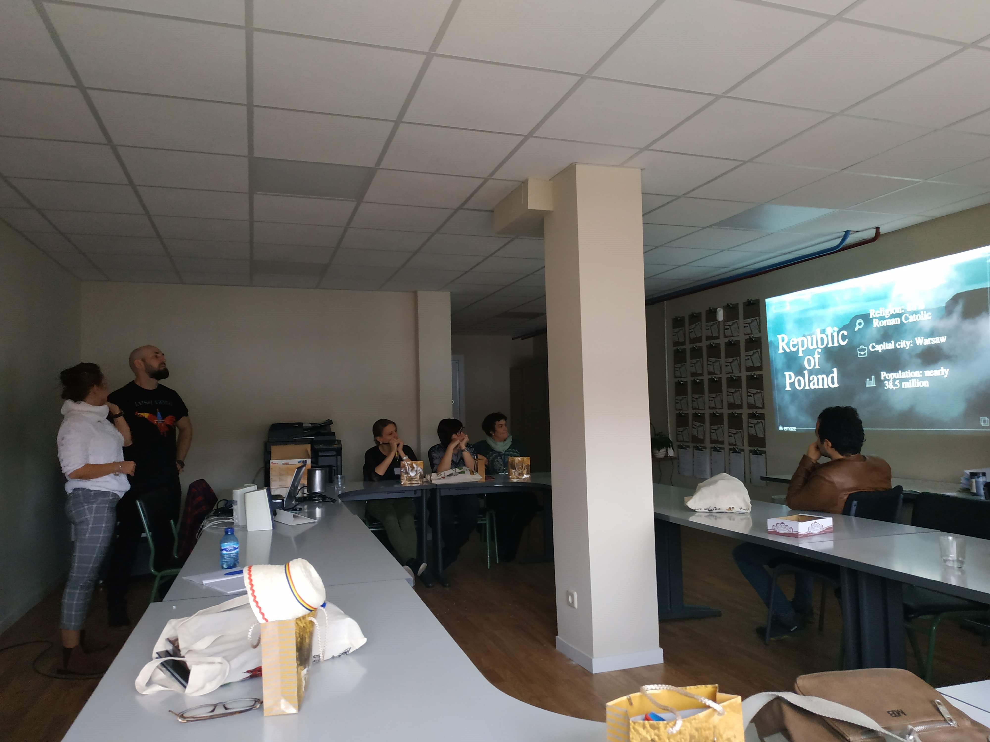
Kaimynai lenkai pristato savo šalį

Slide 35
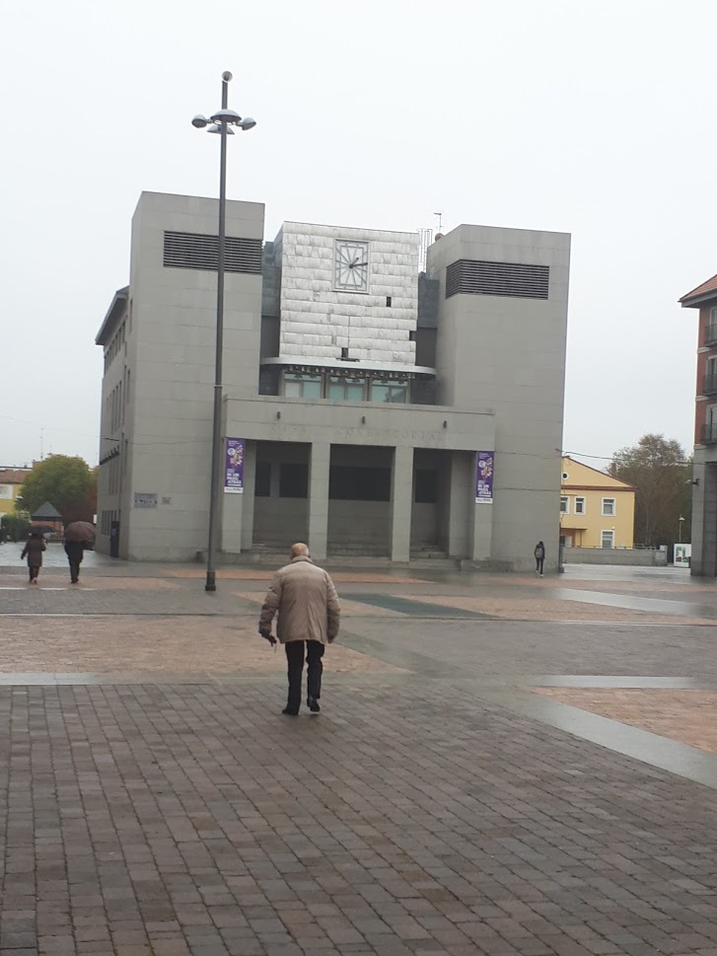
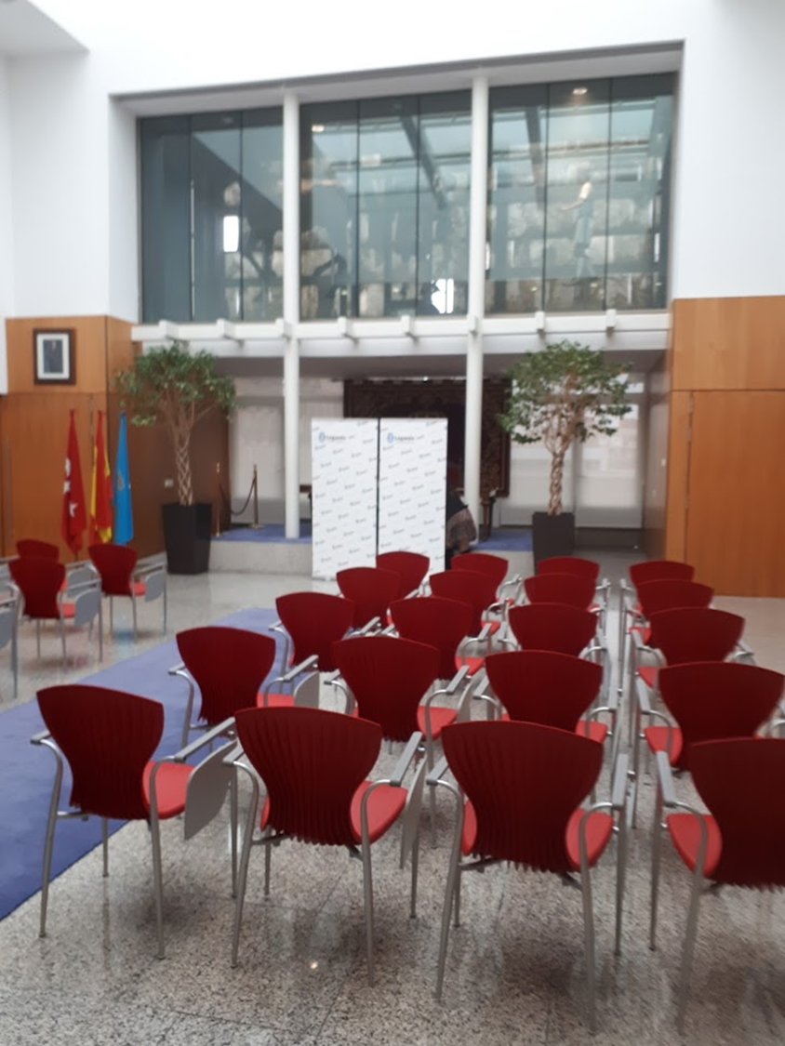
Leganes miesto savivaldybė

Slide 37
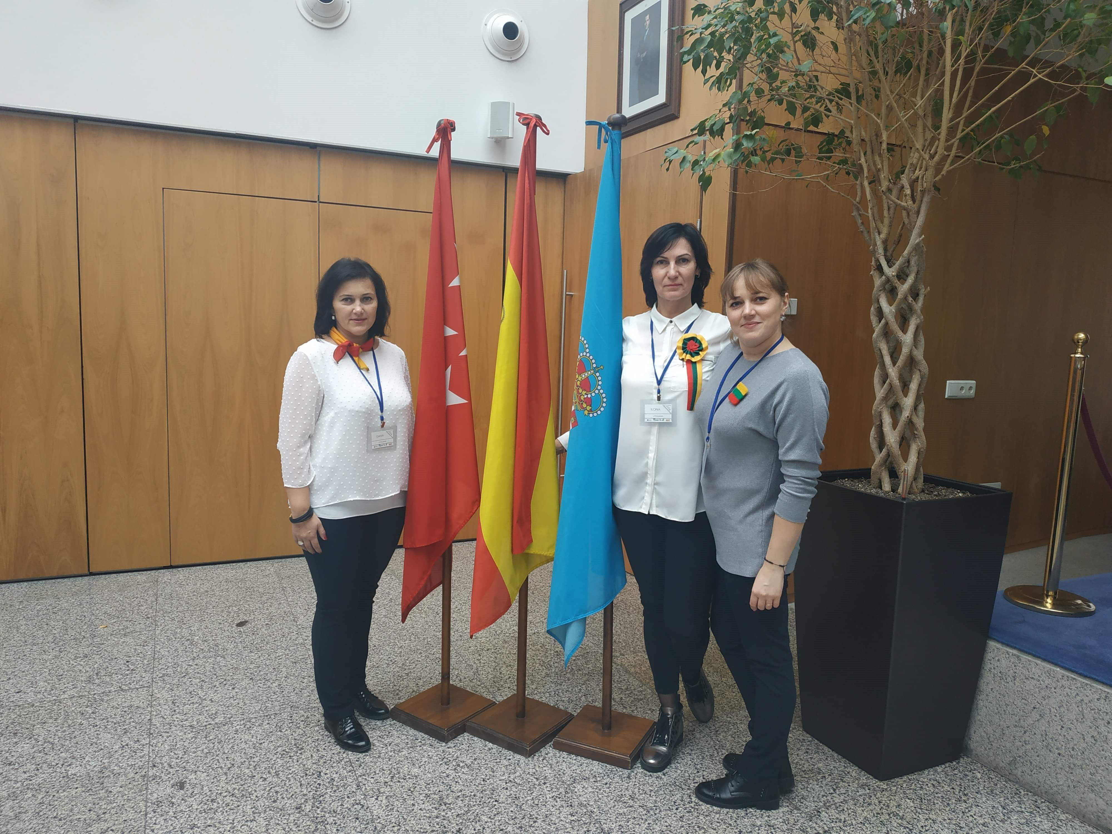
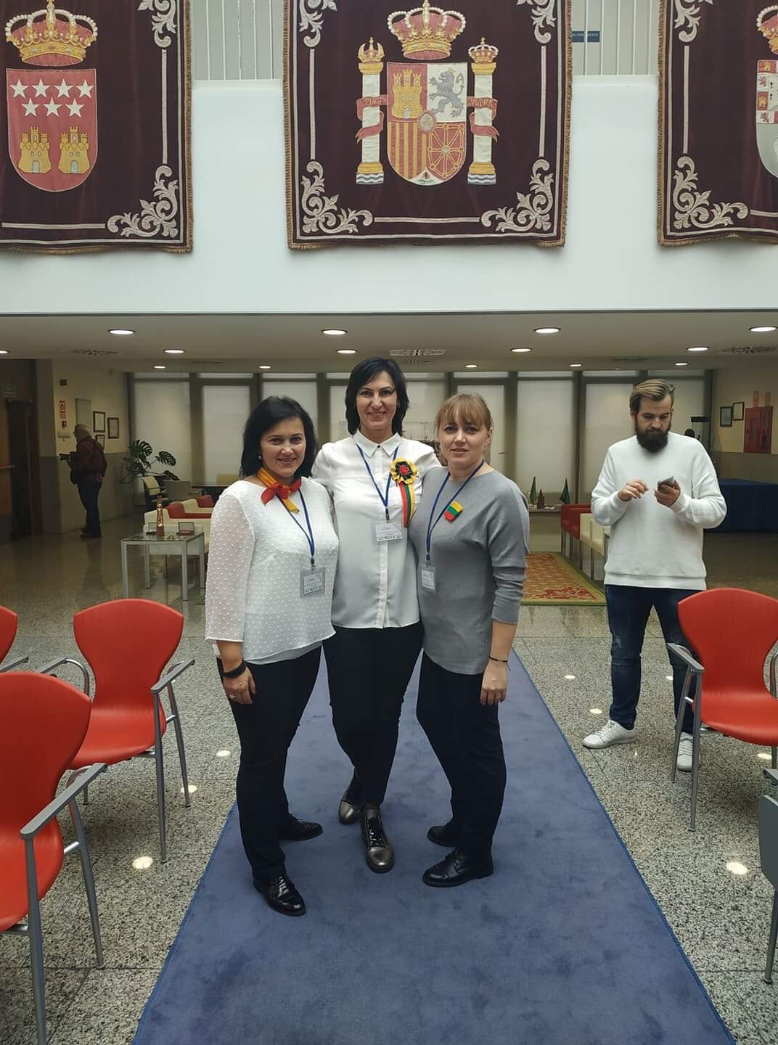

Slide 38
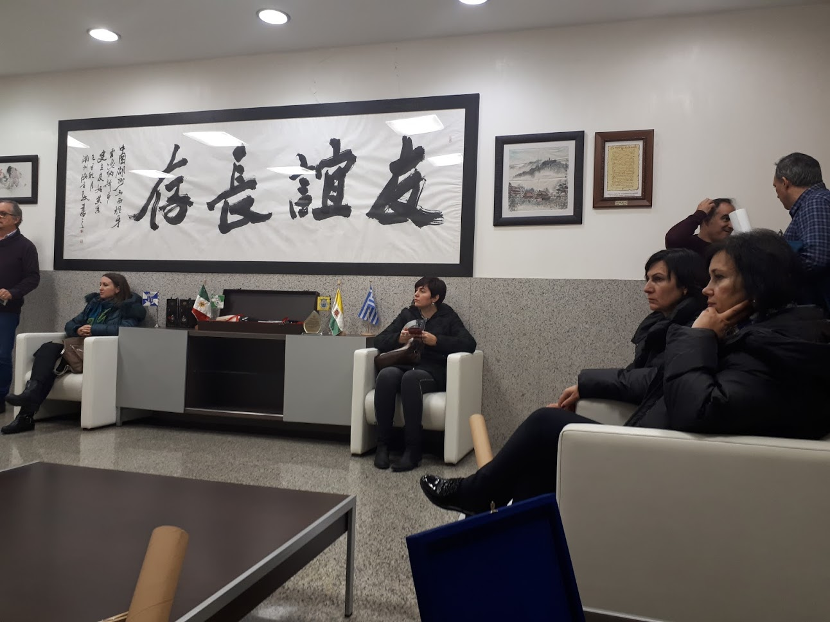

Slide 39
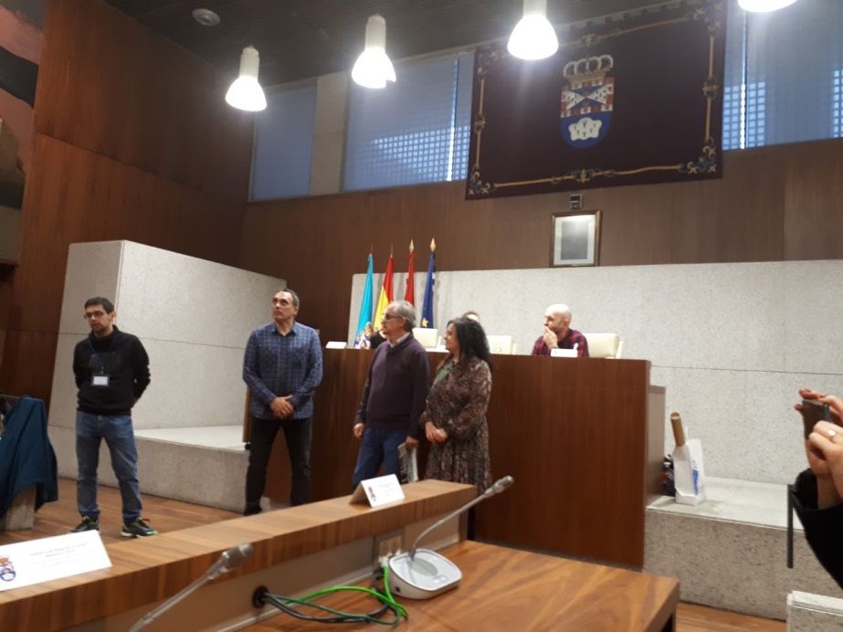
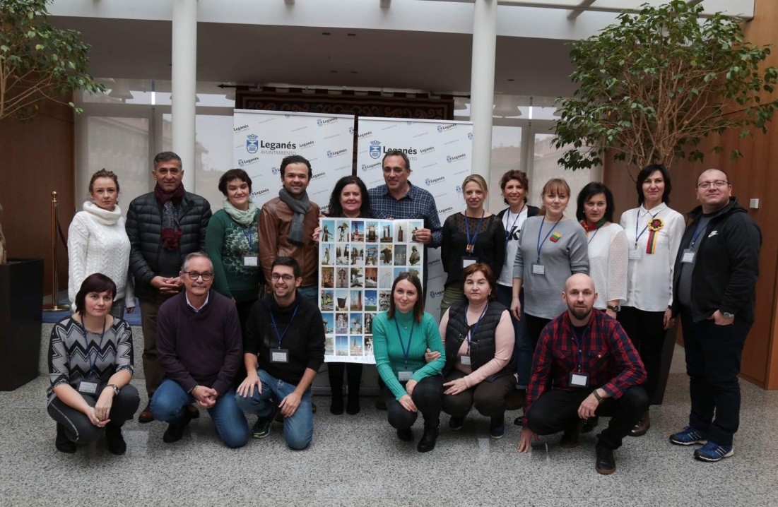
Posėdžių salė

Slide 40
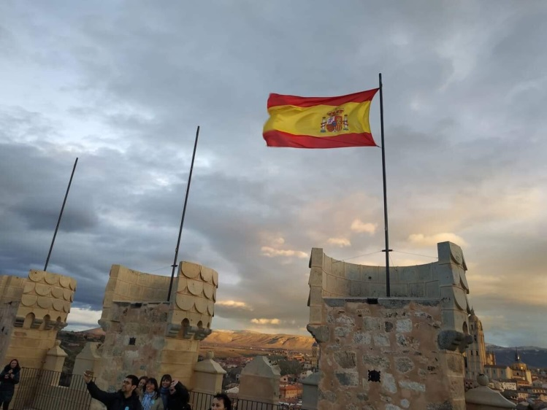
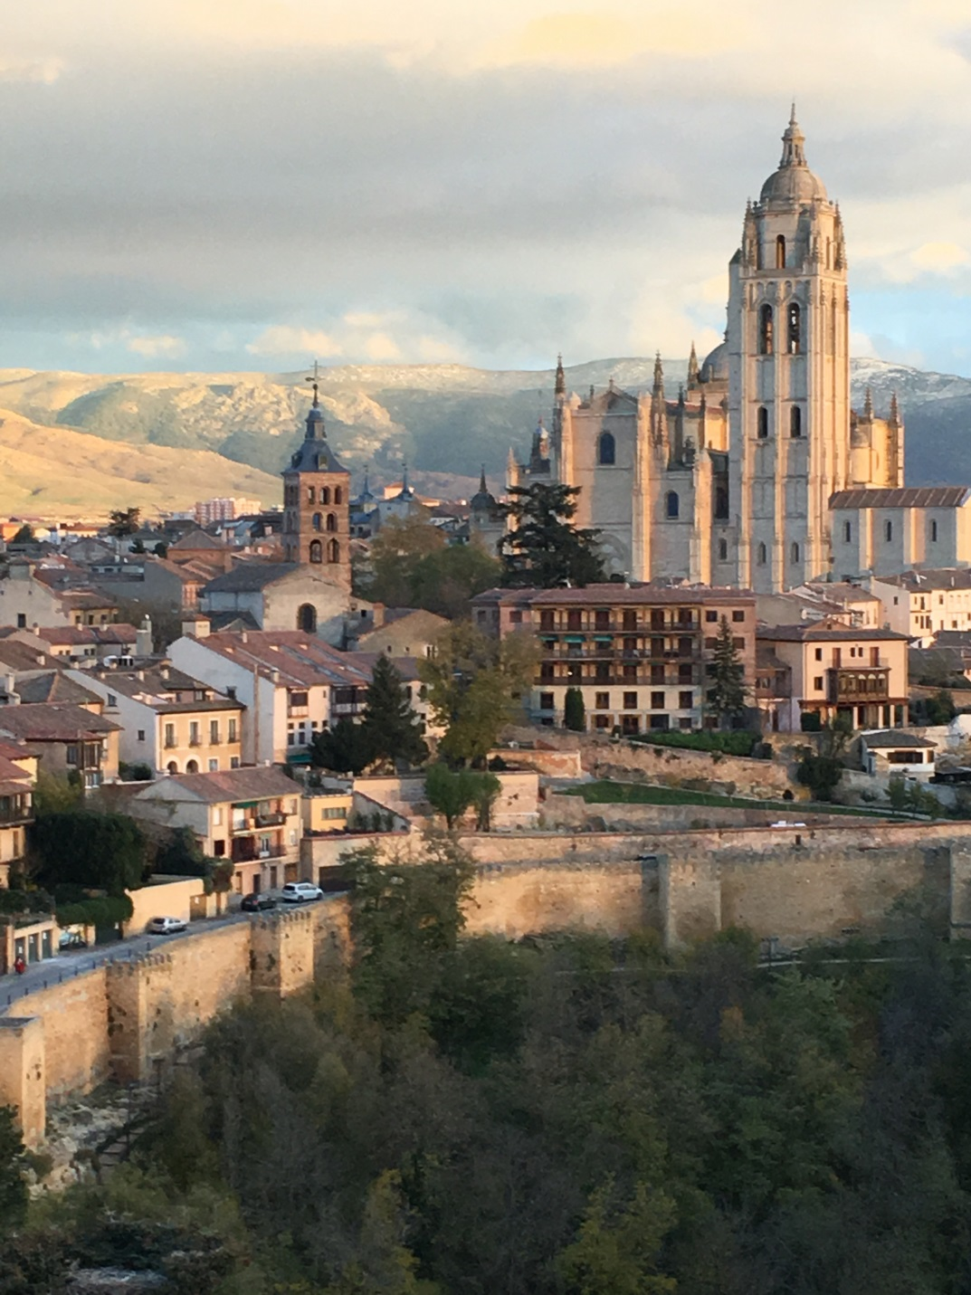
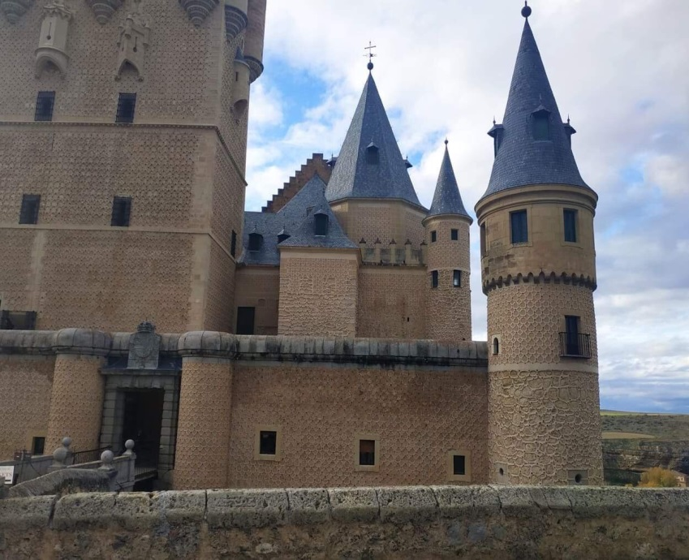
Segovija

Slide 41
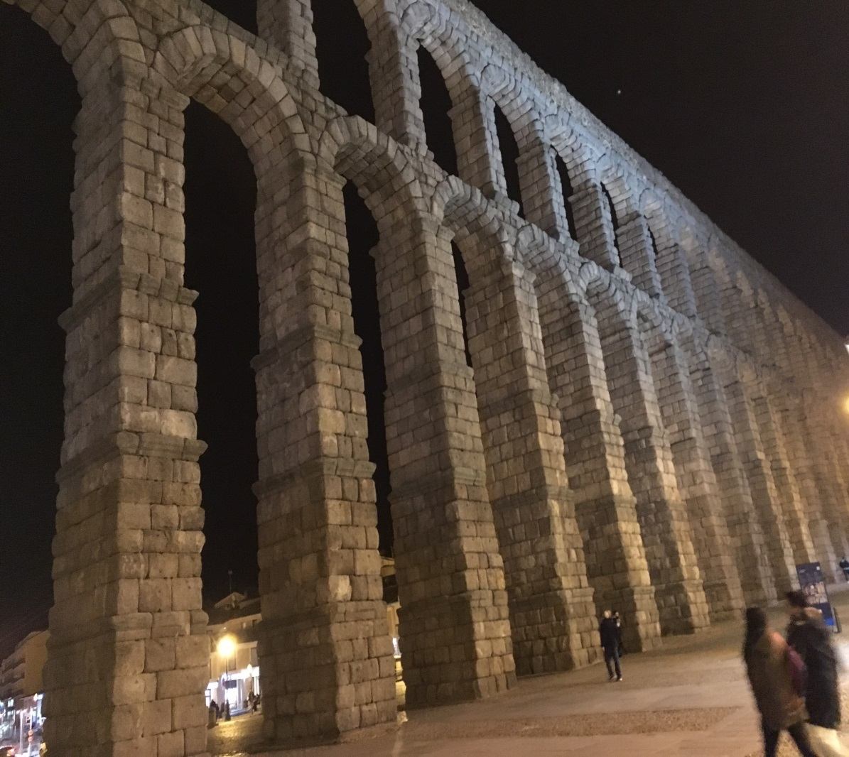
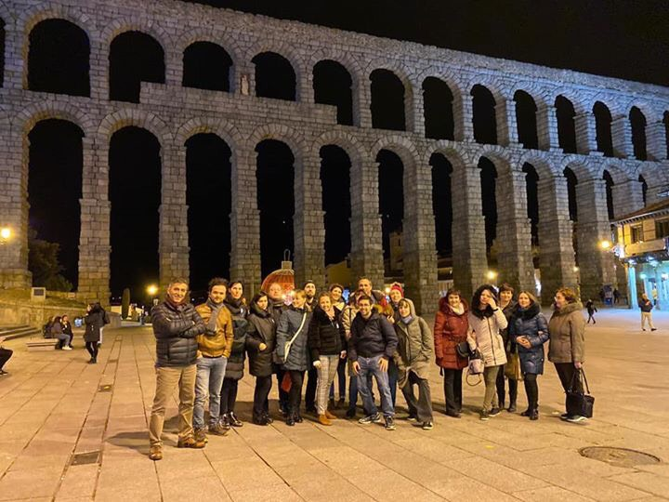

Slide 42
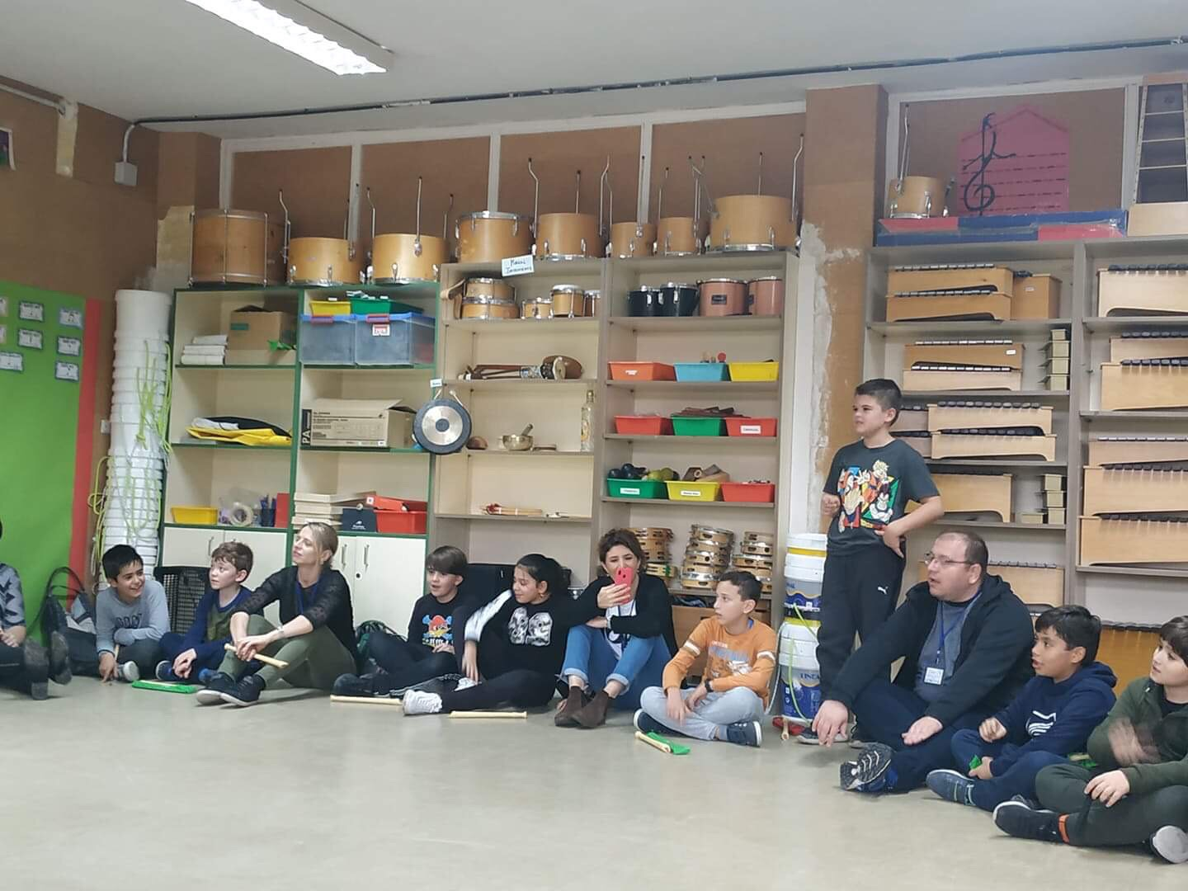
Muzikos pamoka 5-oje klasėje

Slide 43
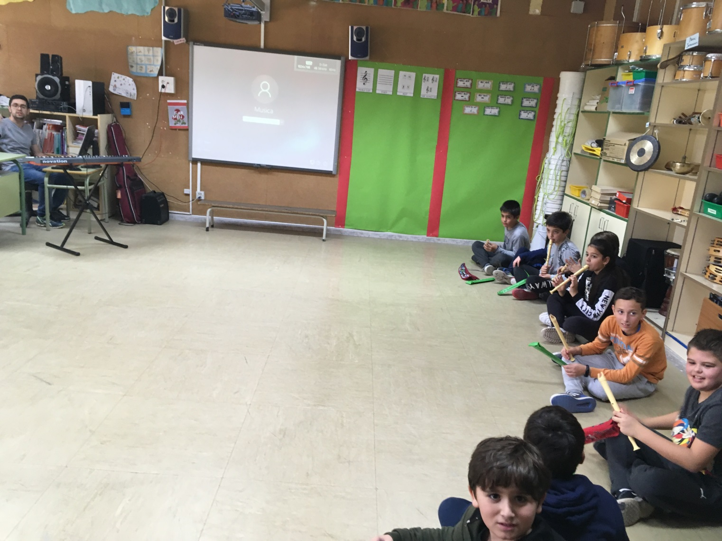
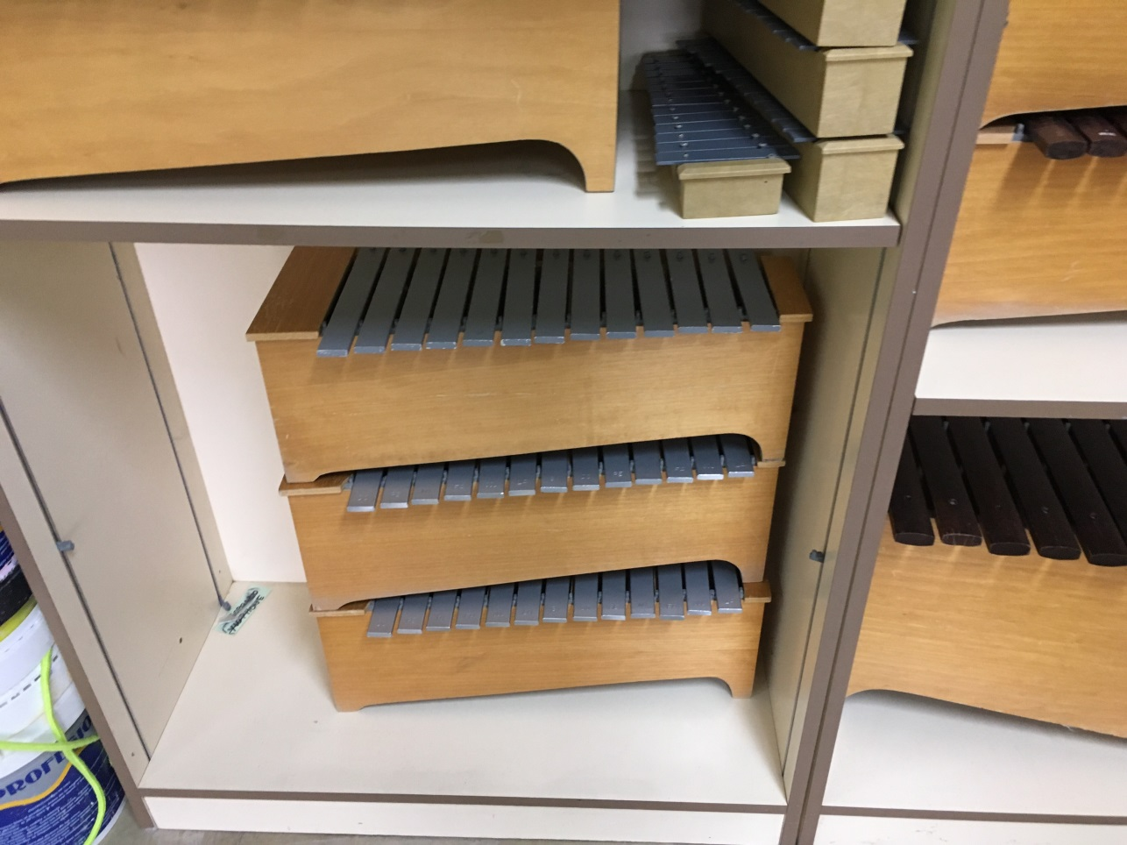

Slide 44
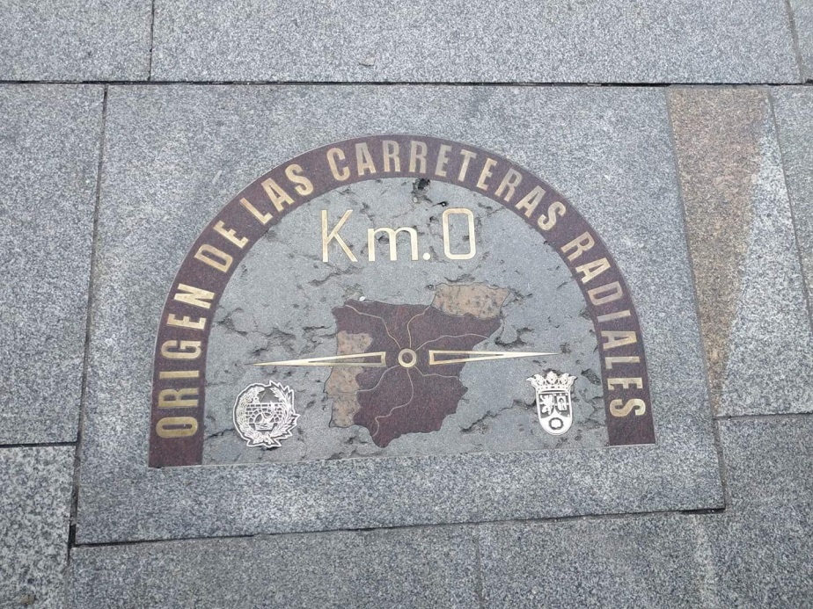
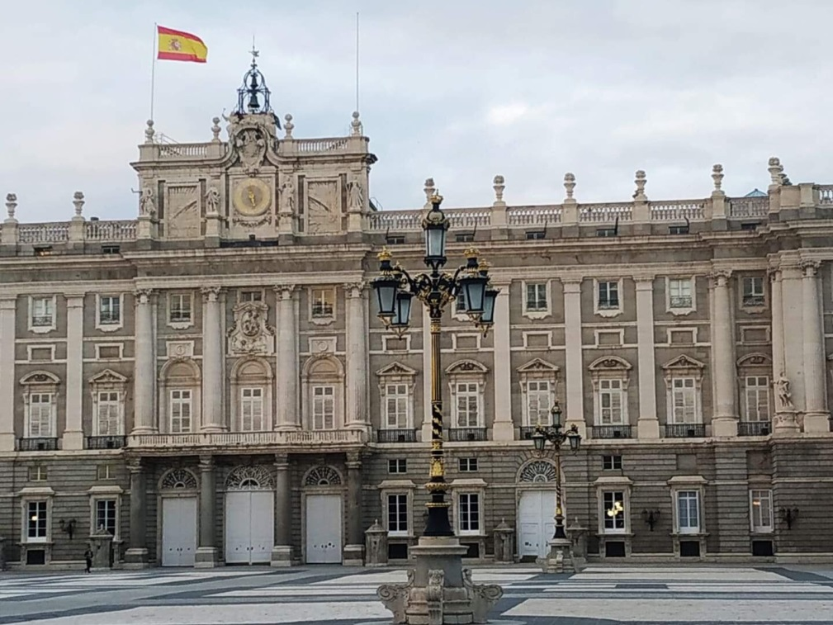
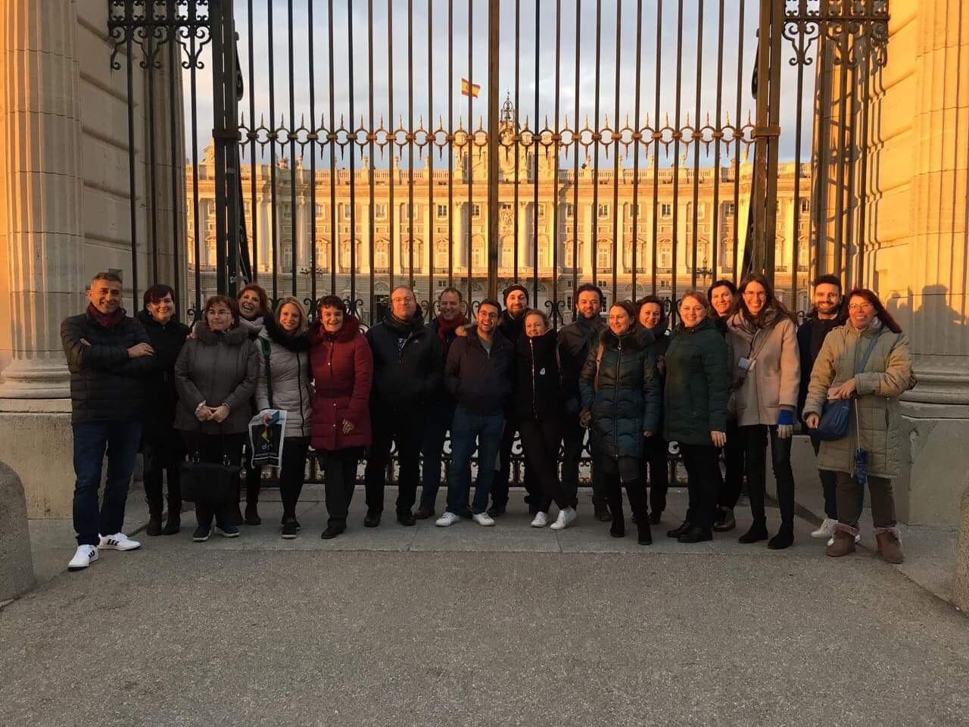
Madridas

Slide 45
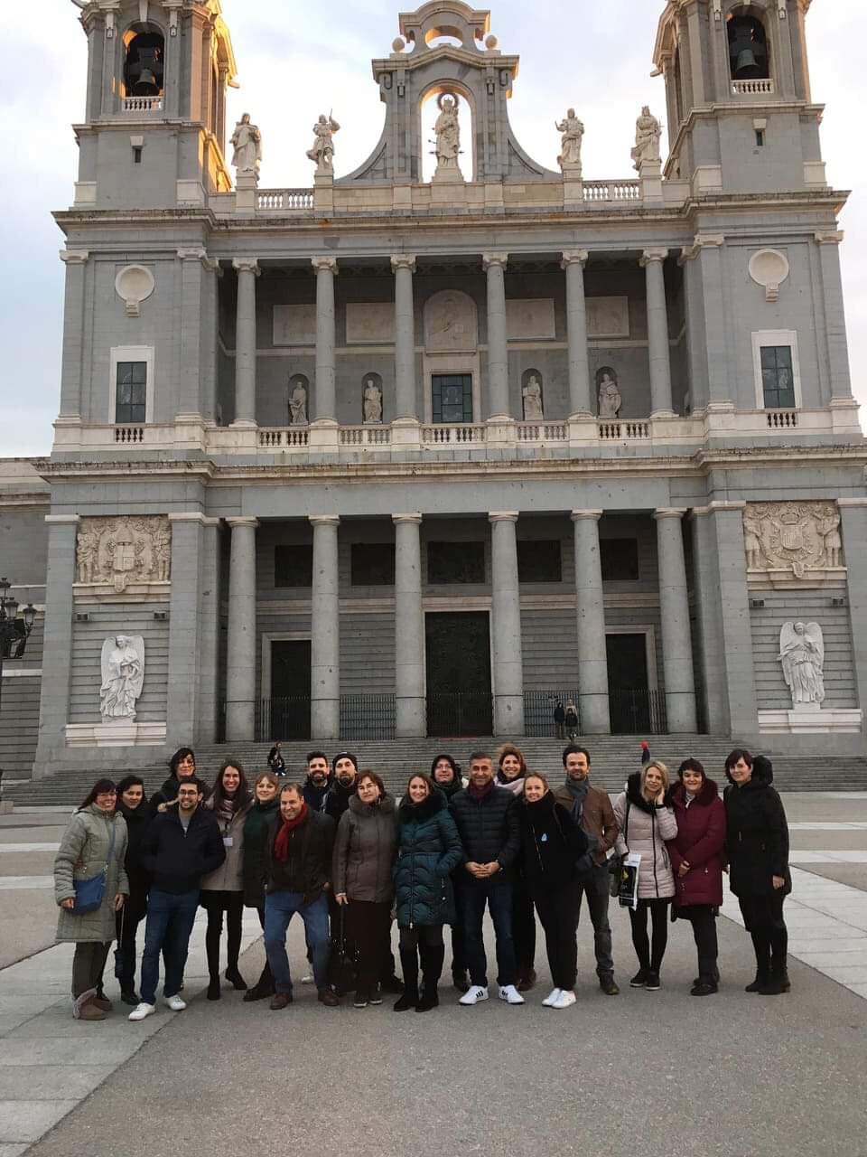
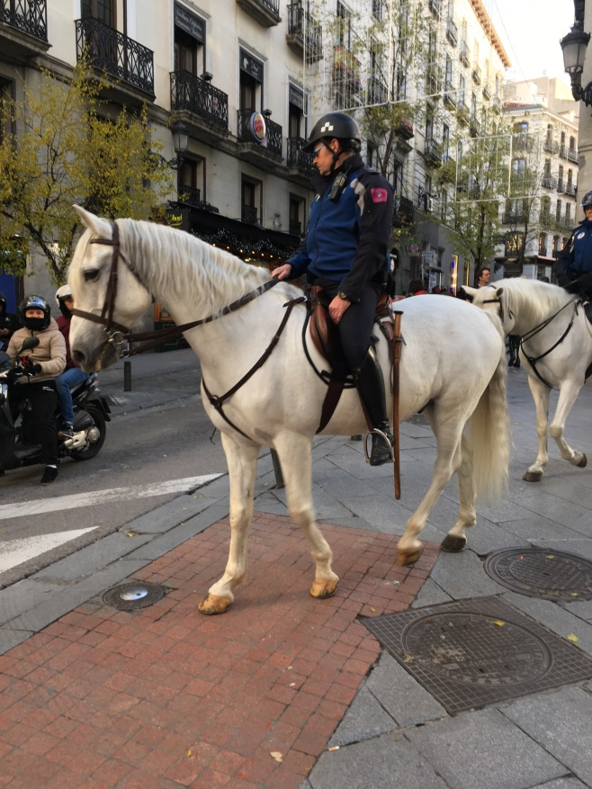
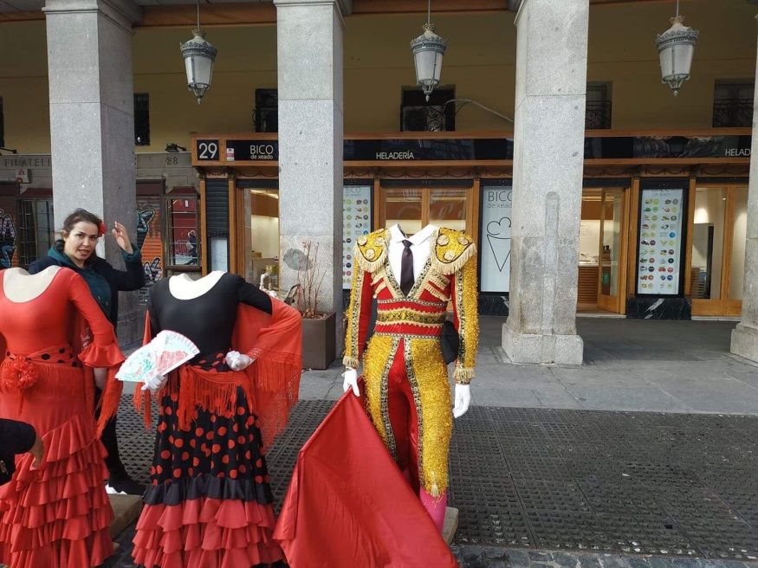
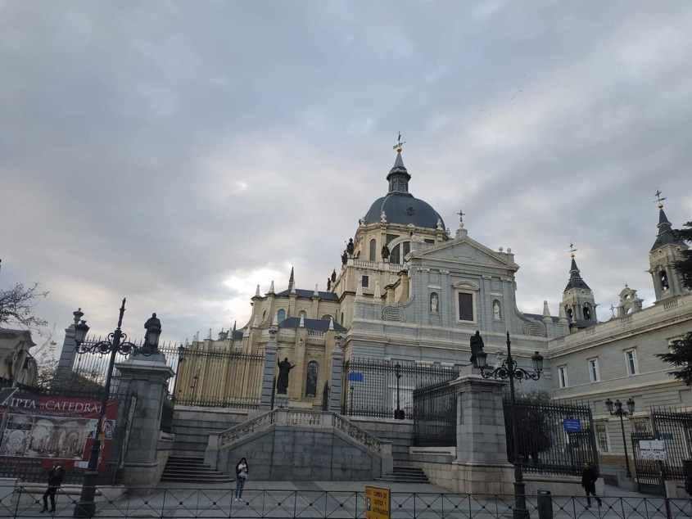

Slide 46
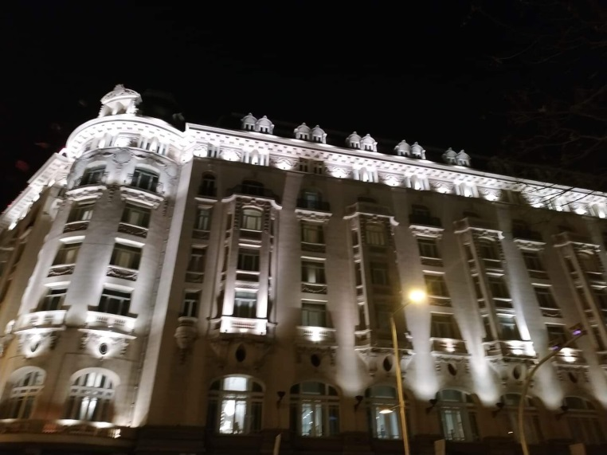
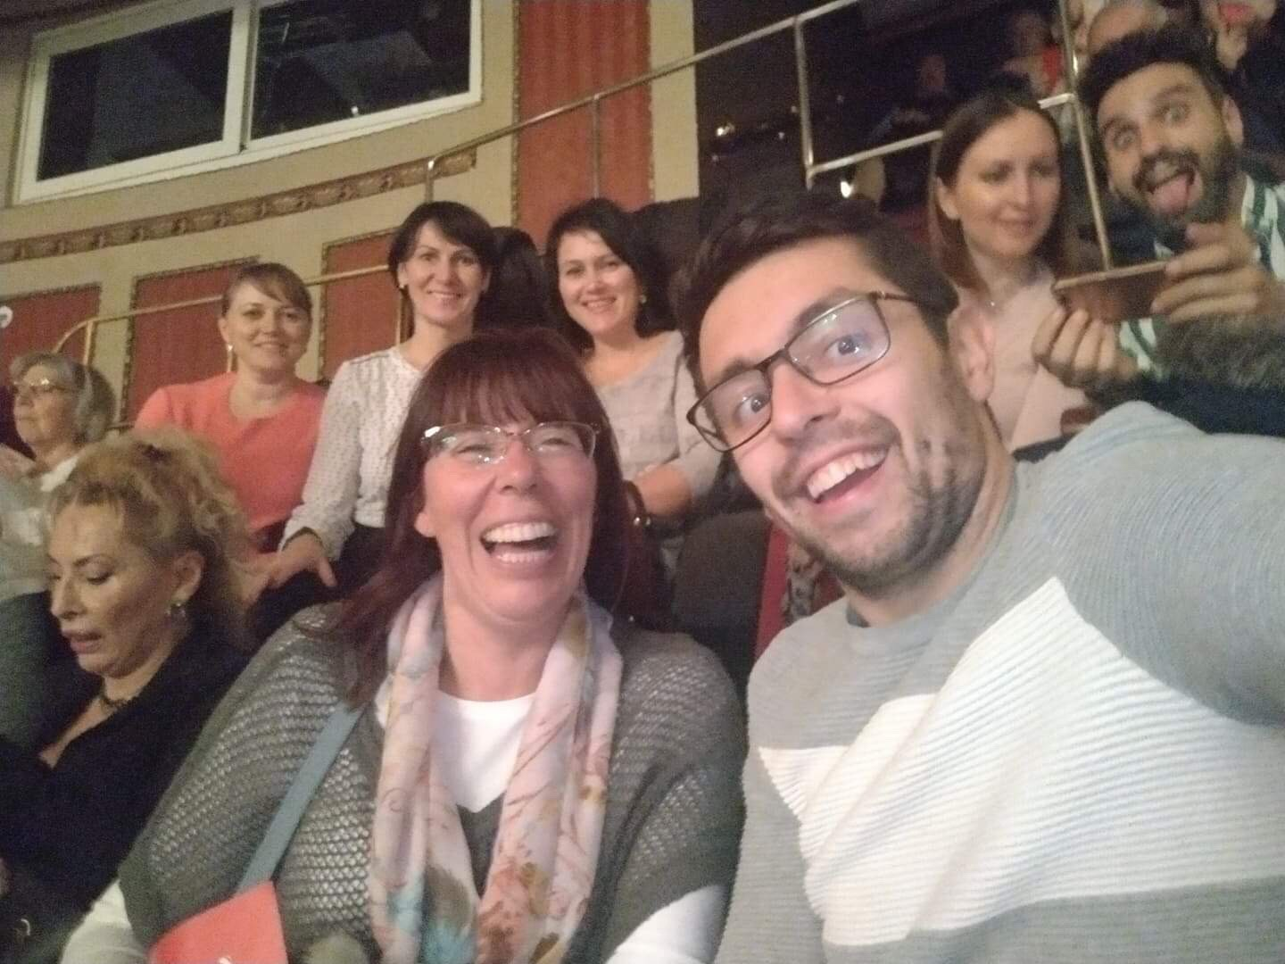
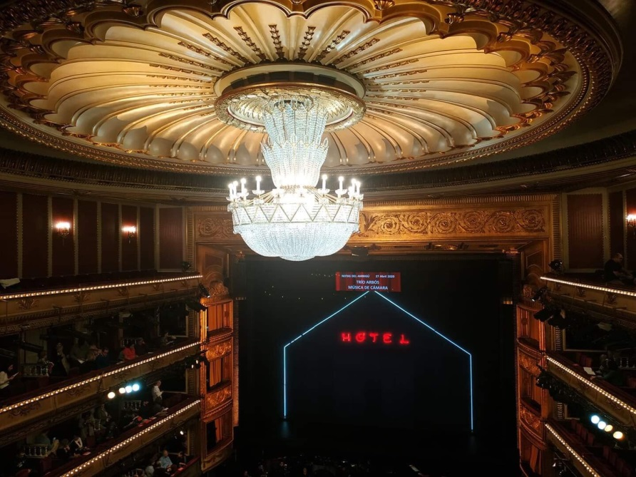
Zarzuelos teatras

Slide 47
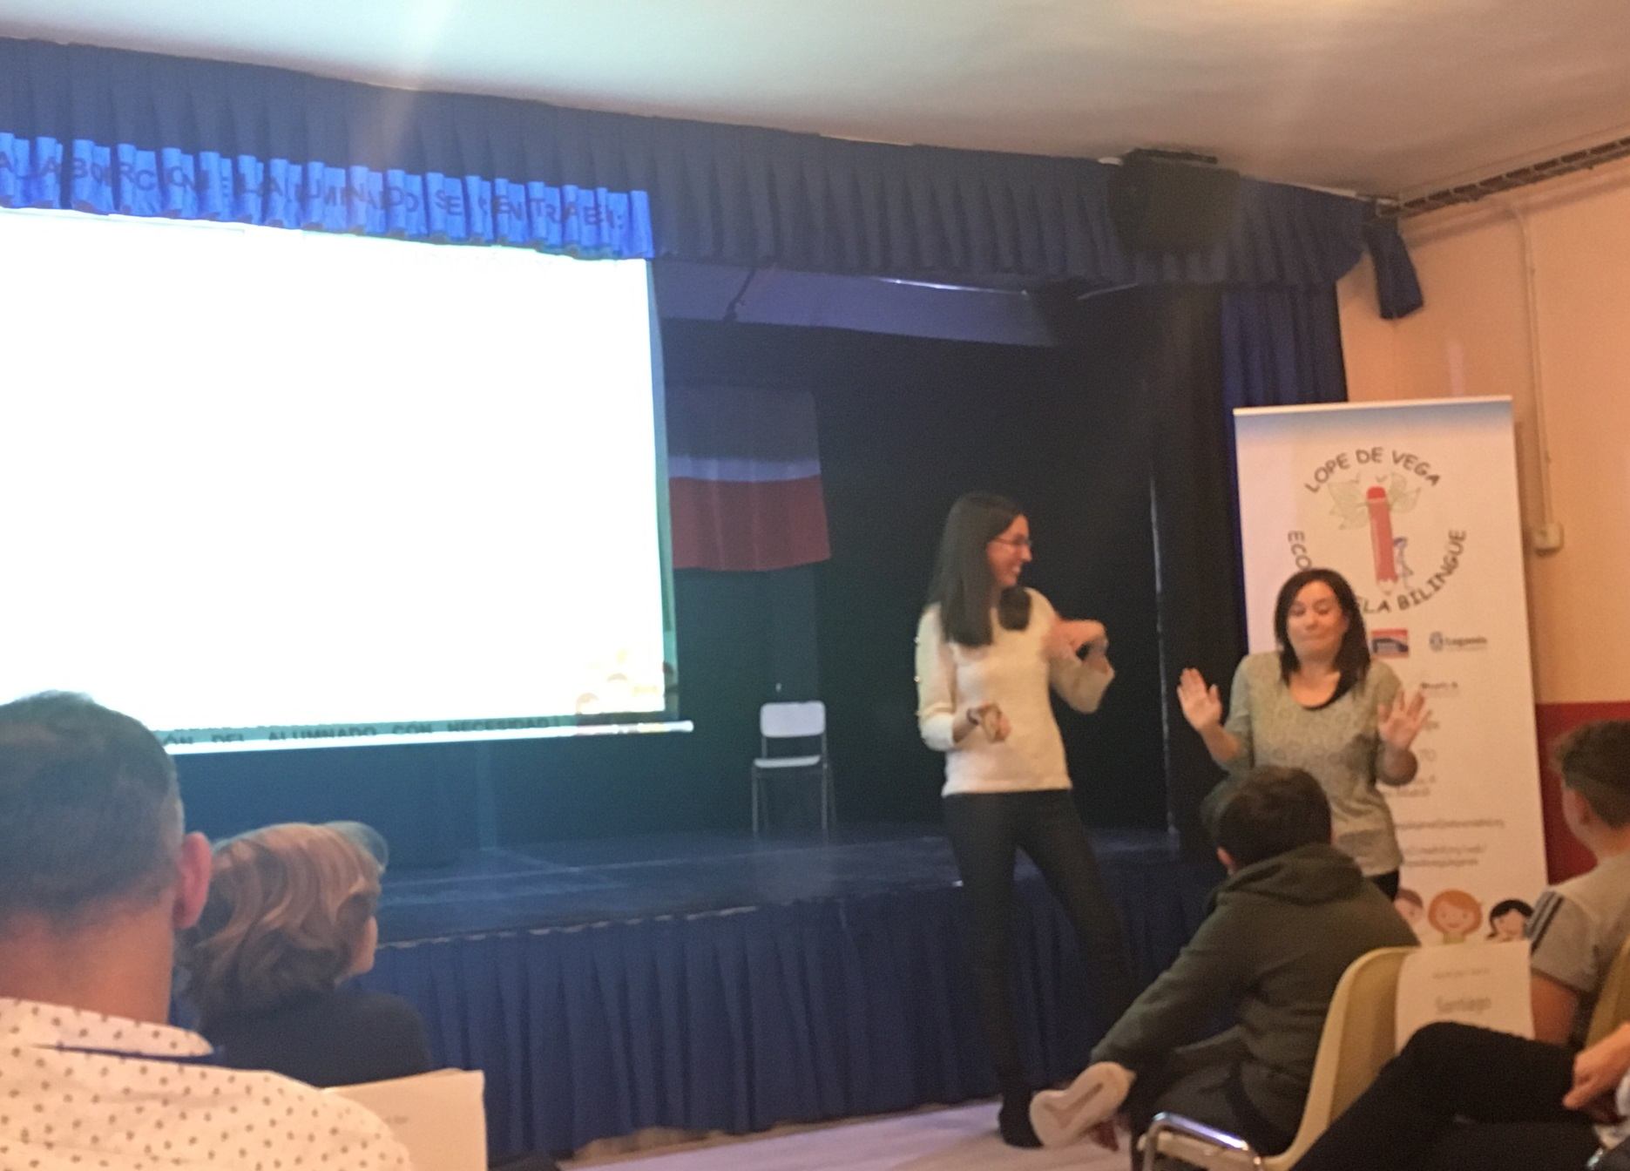
Paskaita ,,Kaip dirbame su specialiųjų poreikų vaikais?“

Slide 48
Edukacija ,,Muzikos instrumentų iš antrinių žaliavų kūrimas“

Slide 49
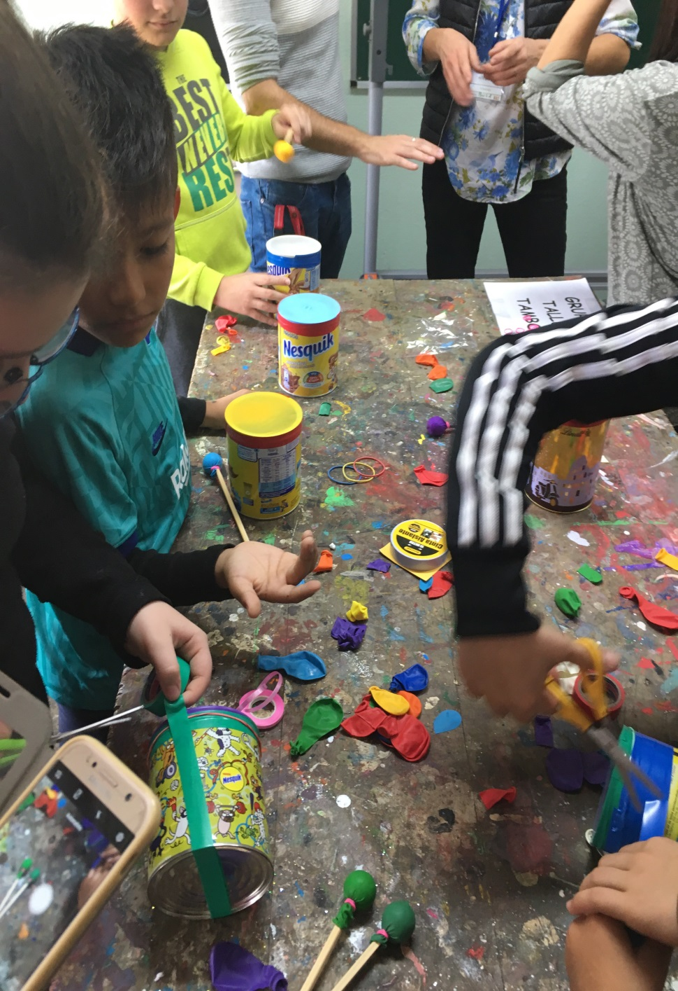
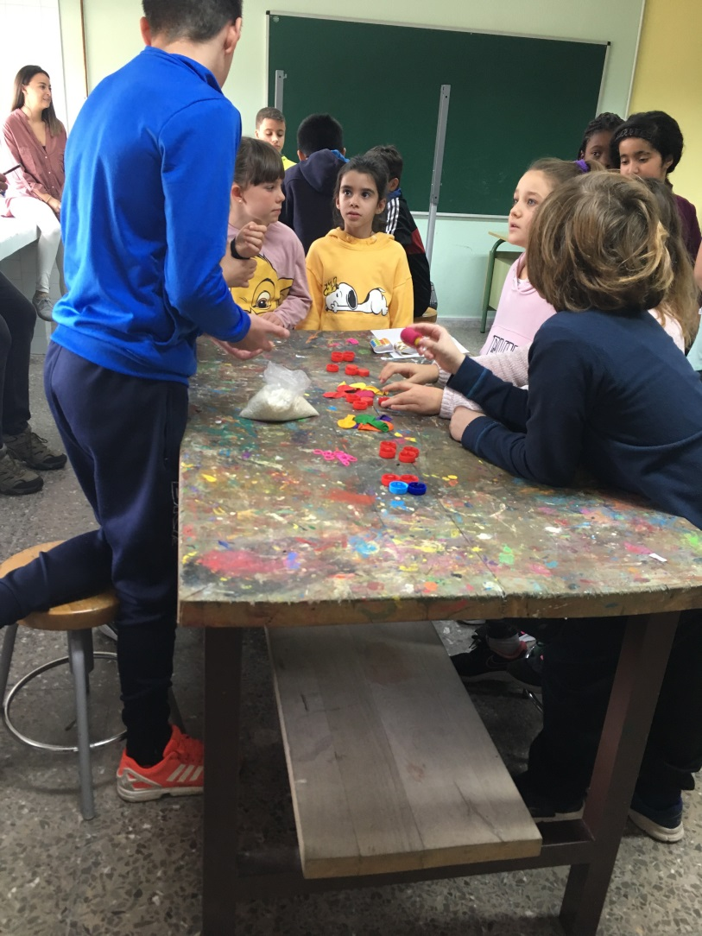

Slide 50
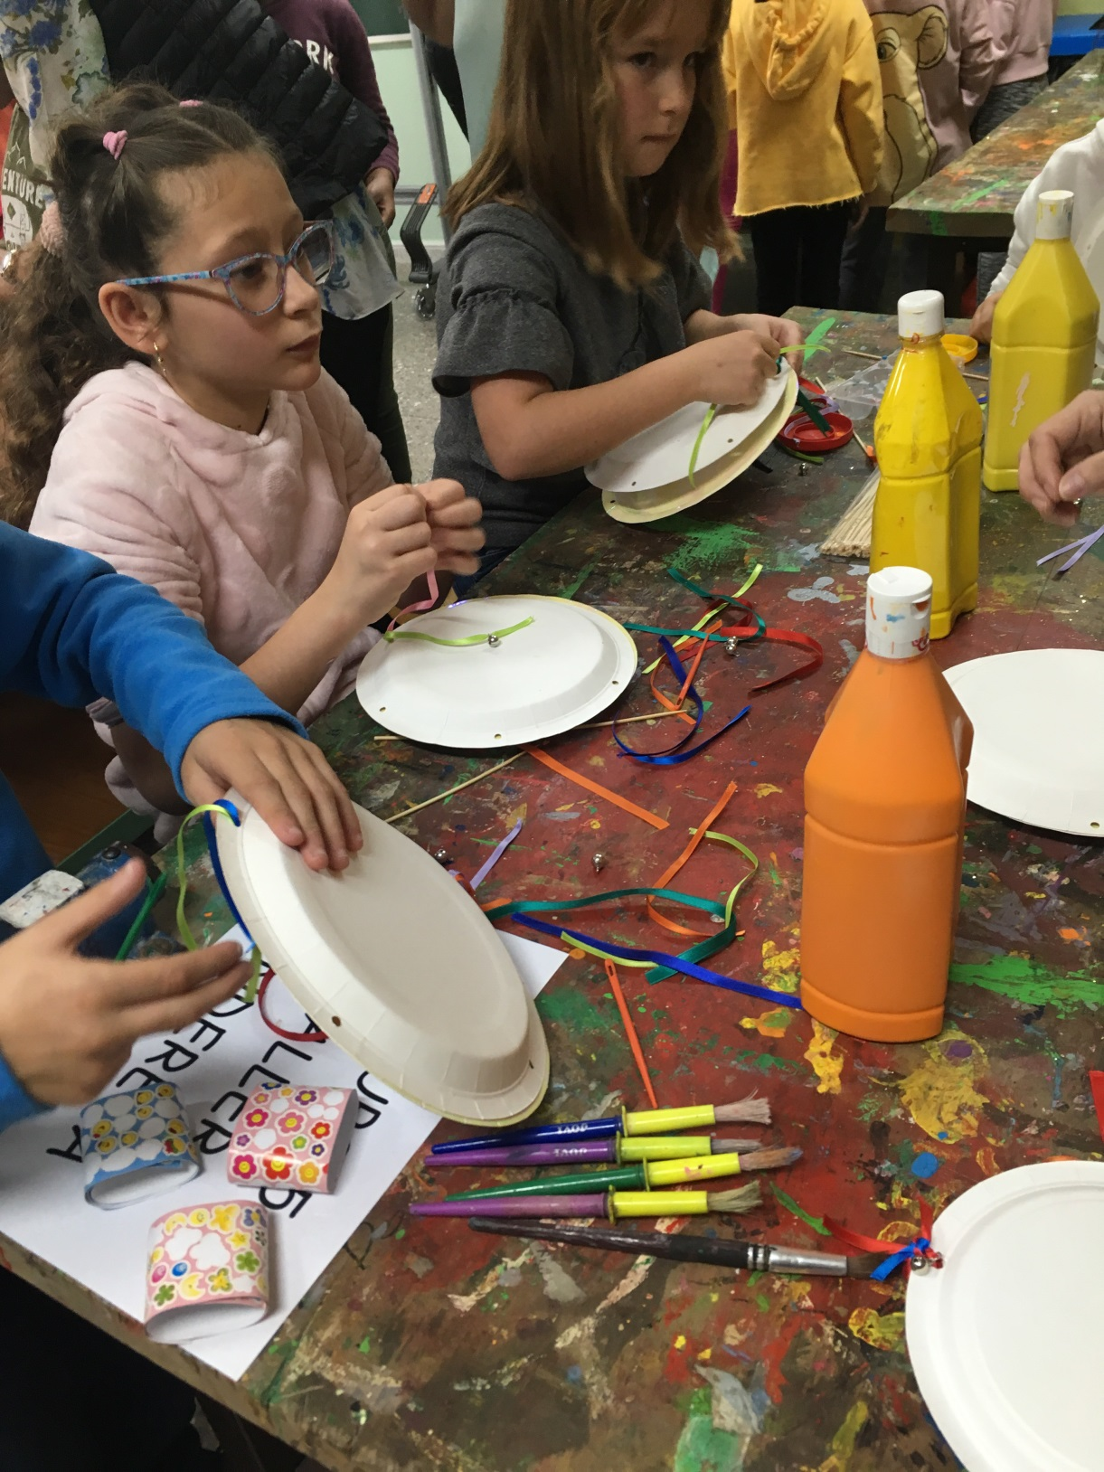
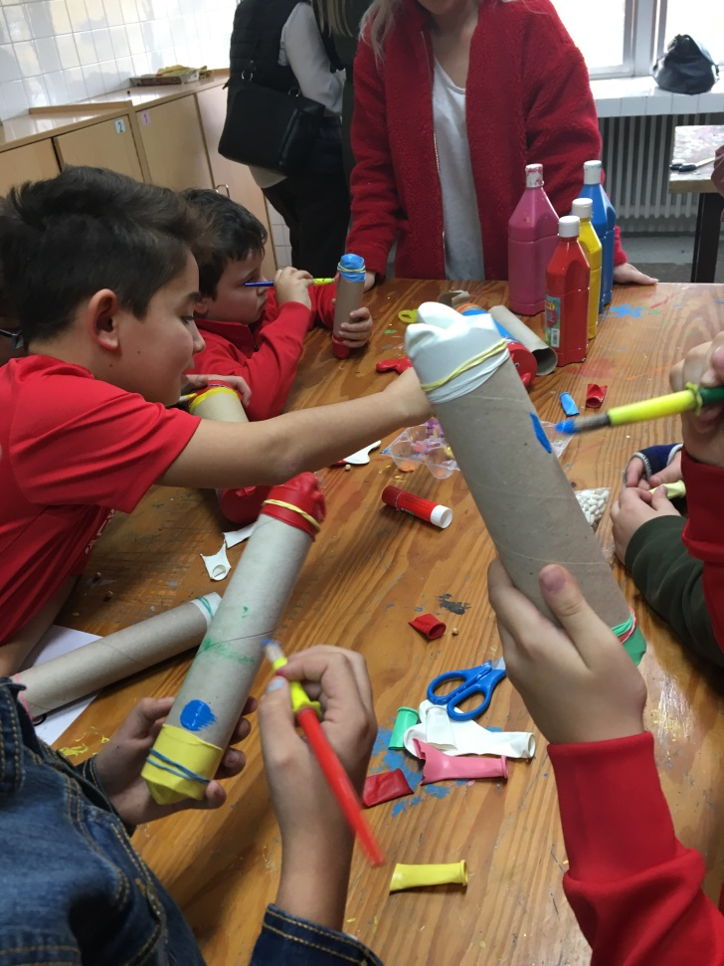

Slide 51
Senoji Ispanijos sostinė -Toledas

Slide 52
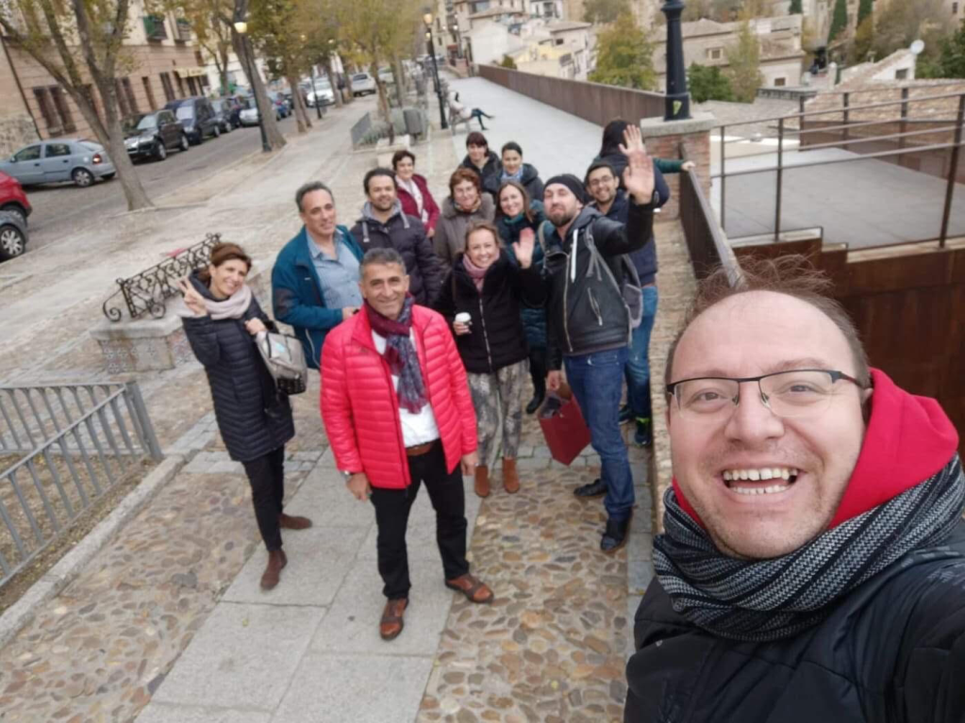
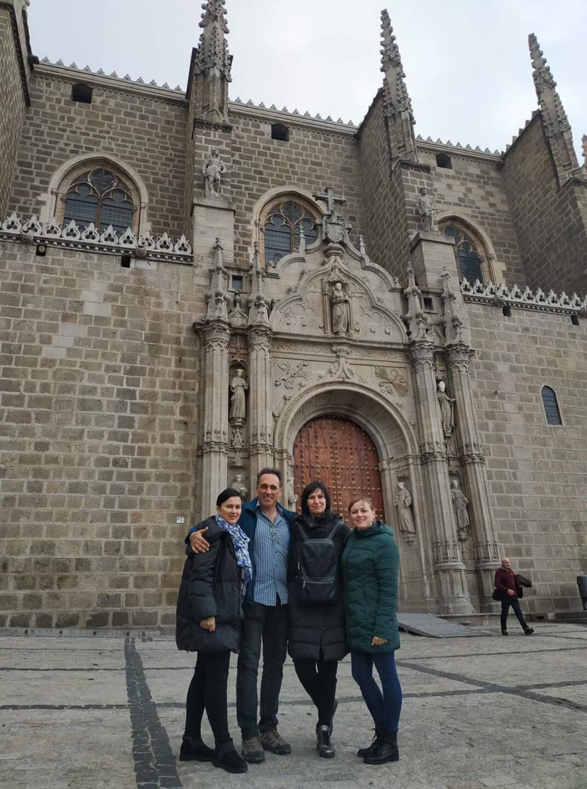
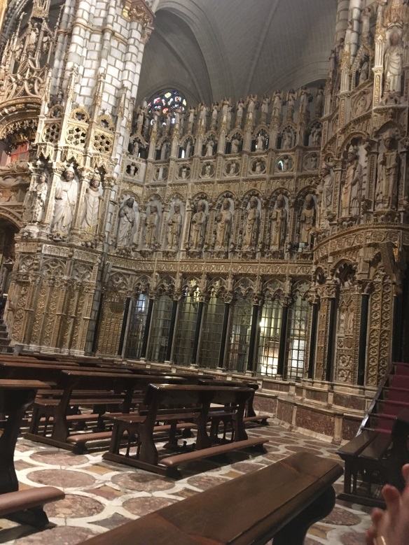

Slide 53
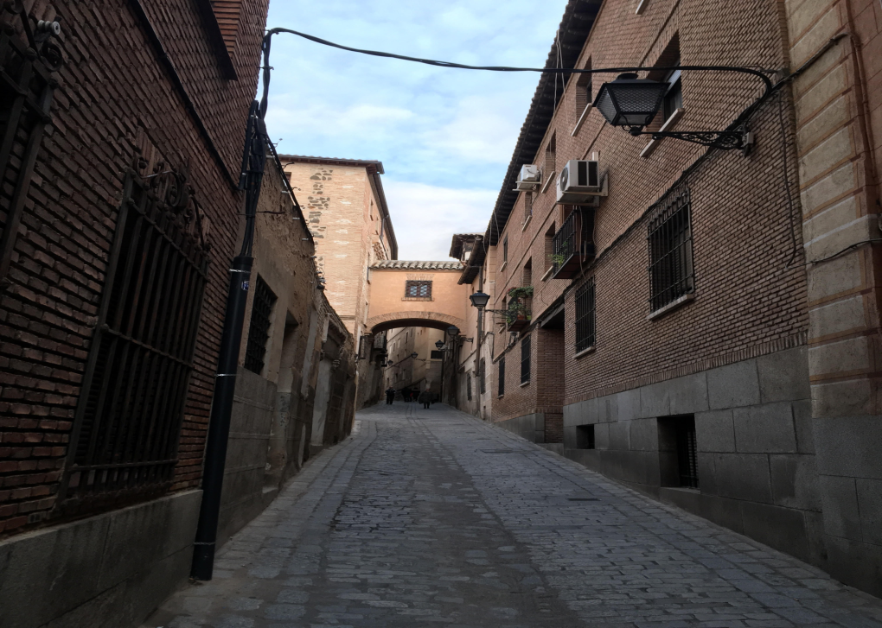
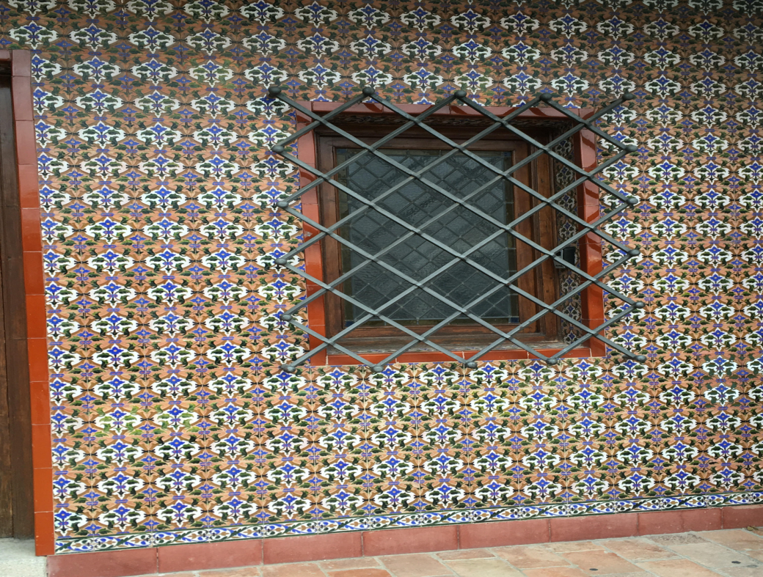
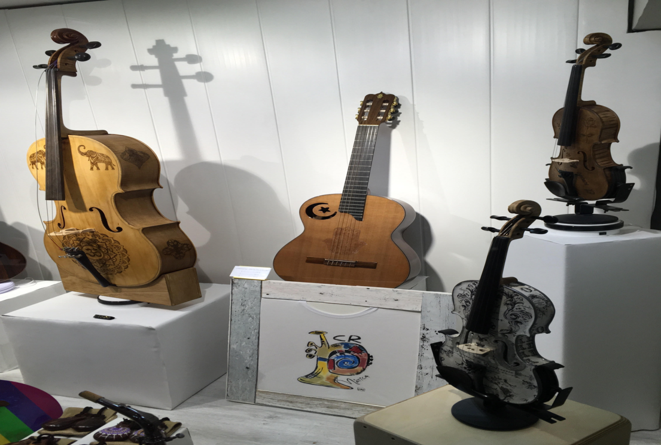

Slide 54
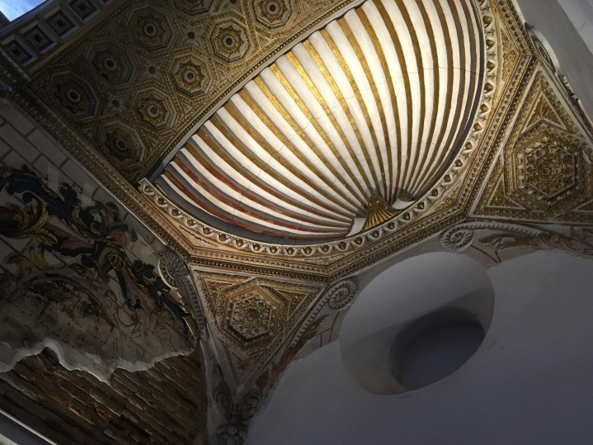
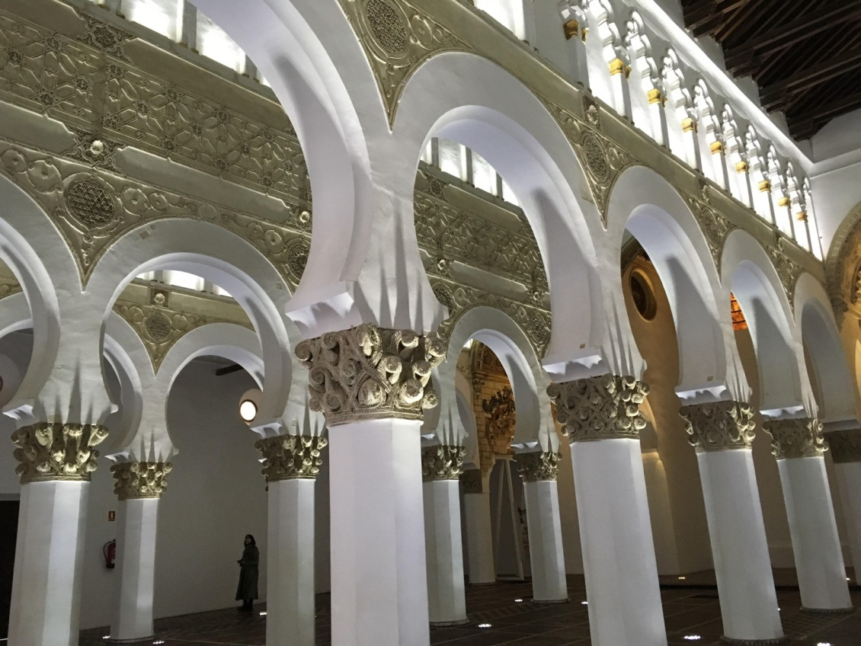
XII amžiaus Sinagoga

Slide 55
Edukacija “Universali muzikos ir kitų meno rūšių kalba“

Slide 56
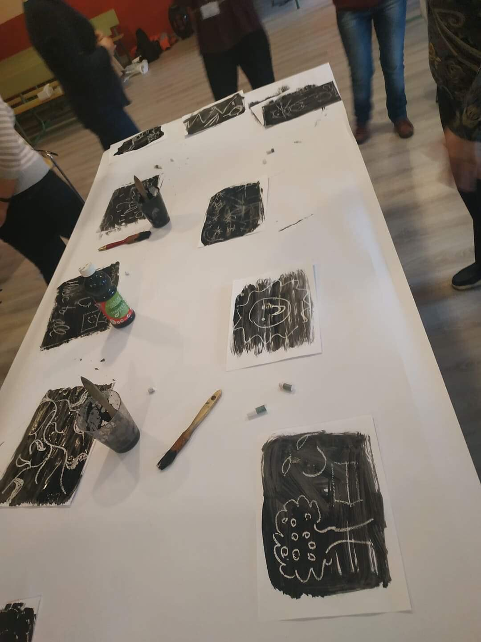
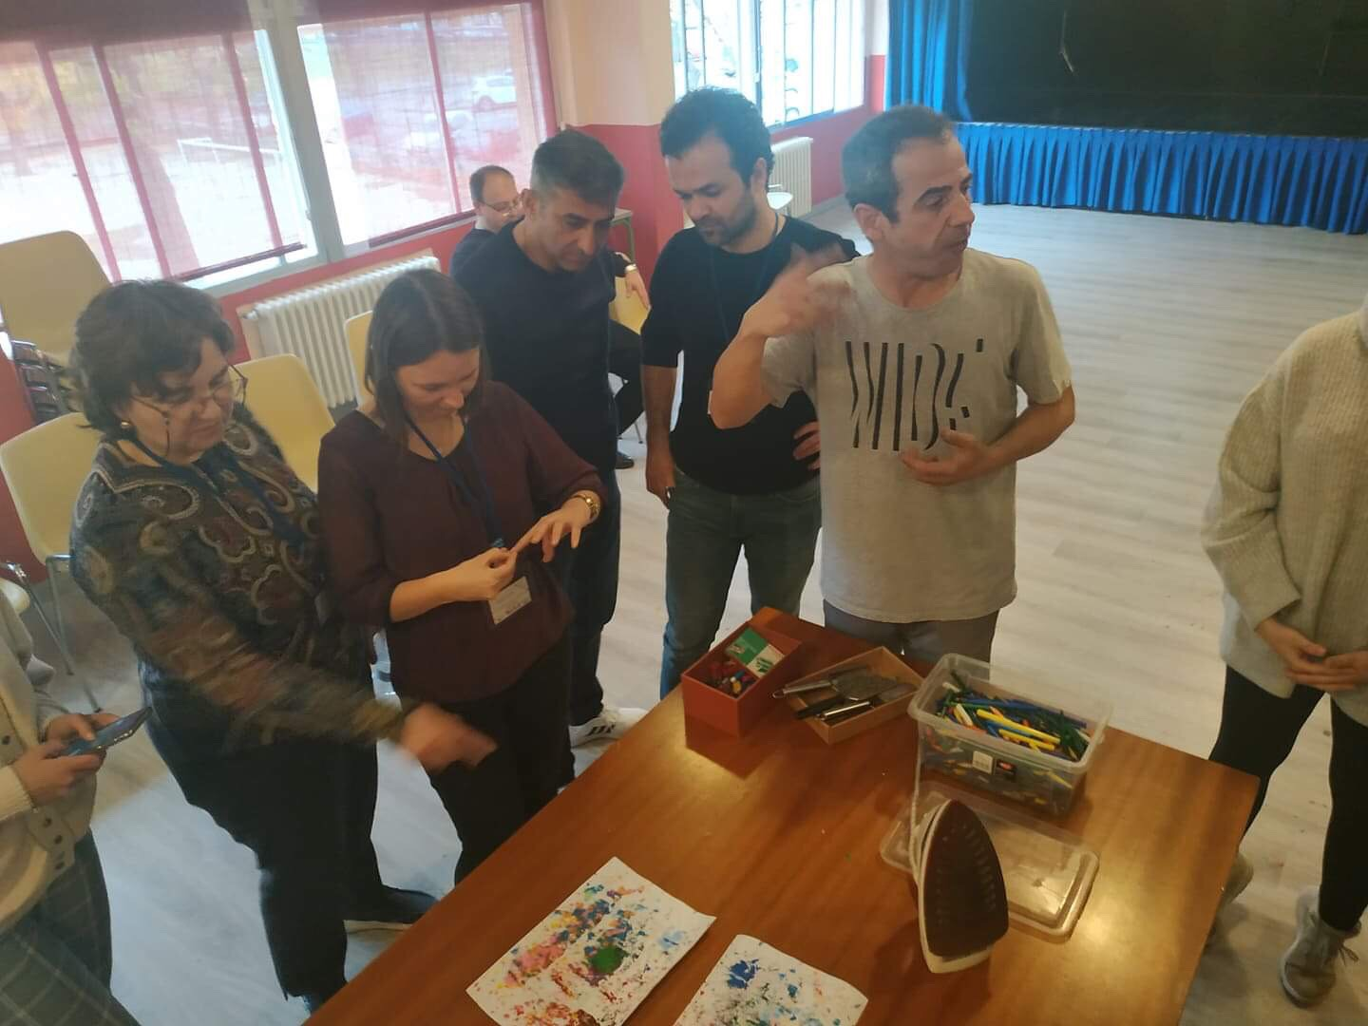

Slide 57
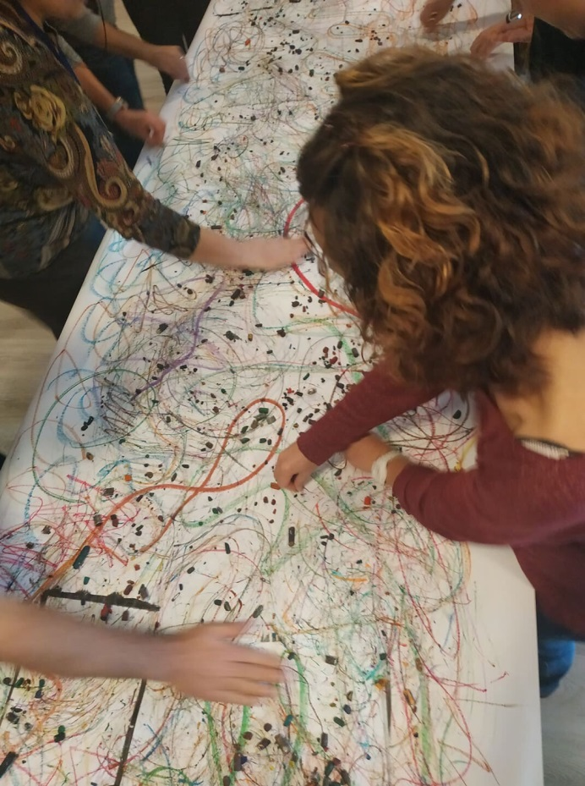

Slide 59
Bendradarbiavimo sutartis, partnerių įsipareigojimai ir projekto veiklų detalus aptarimas

Slide 60
Laikas dovanoms, palinkėjimams ir ..... iki susitikimo!

Slide 61
Partnerių dovanos eksponuojamos mokyklos bibliotekoje

